Slide 1

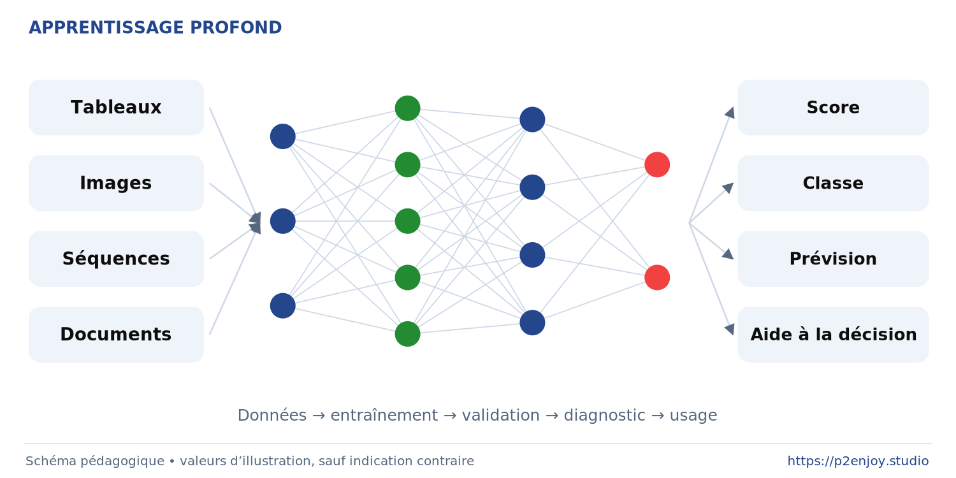
P2ENJOY / FORMATION PROFESSIONNELLE / RÉF. 4-024
Concevoir et diagnostiquer
Vision, séquences et apprentissage sous contrôle.
CNN : structure spatiale
RNN/LSTM : ordre temporel
Optimisation : hypothèses vérifiables
Quelle règle du jour 1 reste non négociable ?
https://p2enjoy.studio • DGFiP • Asnières-sur-Seine
JOUR 2
Notes:
[MÉTA | J2 | Séquence 2A | Diapositive 043 | Type REPÈRE | Niveau Application | Support projection + notes]
OBJECTIF OBSERVABLE
Vision, séquences et apprentissage sous contrôle. Le participant doit pouvoir expliquer ou réaliser les éléments suivants : CNN : structure spatiale ; RNN/LSTM : ordre temporel ; Optimisation : hypothèses vérifiables.
EXPLICATION ET ANIMATION
Le deuxième jour ne cherche pas à empiler des architectures. Il montre que la structure des données suggère des biais inductifs différents. Les images conservent un voisinage ; les séquences ont un ordre ; le diagnostic relie courbes et erreurs à des hypothèses de correction. Les modèles restent volontairement petits pour que tous les groupes puissent expérimenter sur CPU.
QUESTION À POSER
Quelle règle du jour 1 reste non négociable ?
RÉPONSE ATTENDUE ET CORRECTION
Préserver un protocole indépendant et comparer à une référence.
VÉRIFICATION
Demander une reformulation avec un exemple ou une preuve issue du notebook. Ne pas accepter une réponse limitée au nom d’une bibliothèque. Relier ce point à la décision de conception étudiée.
REPÈRES DE SOURCE
[R00] Dossier fourni par Martino Bettucci. Dossier de préparation pédagogique ultime, référence 4-024. Fichier Dossier_original_fourni.txt
LÉGENDE DE L’ILLUSTRATION
Schéma de formation. Les valeurs montrées dans les graphiques conceptuels sont illustratives. Les exemples d’images sont issus du jeu local de chiffres manuscrits. Les cas DGFiP ne reproduisent pas des systèmes internes.
RÉFÉRENCES CONSULTABLES
[R00] Dossier fourni par Martino Bettucci. Dossier de préparation pédagogique ultime, référence 4-024. 14 septembre 2026. Fichier Dossier_original_fourni.txt

Slide 2
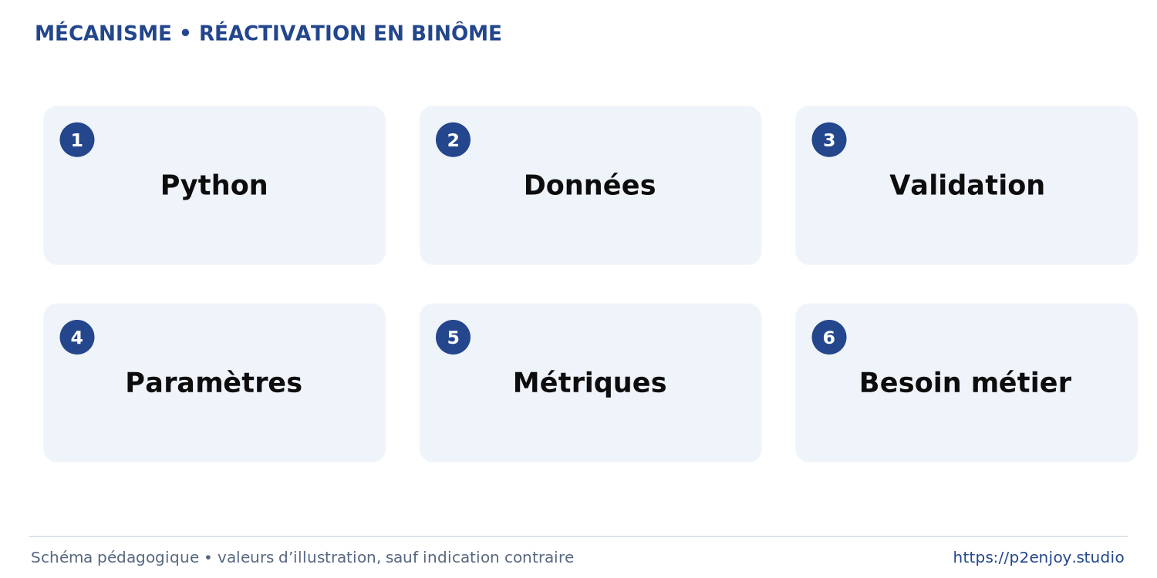
JOUR 2
2A / MISE EN PRATIQUE
P2ENJOY.STUDIO
Réactivation en binôme
Retrouver les invariants avant les nouveautés.
Pourquoi une validation ?
Pourquoi une non-linéarité ?
Pourquoi une baseline ?
À FAIRE
Quel risque si vous changez le split à chaque essai ?
4-024 • R00 • Sources complètes et explications dans les notes
044 / 126
Notes:
[MÉTA | J2 | Séquence 2A | Diapositive 044 | Type ATELIER | Niveau Application | Support projection + notes]
OBJECTIF OBSERVABLE
Retrouver les invariants avant les nouveautés. Le participant doit pouvoir expliquer ou réaliser les éléments suivants : Pourquoi une validation ? ; Pourquoi une non-linéarité ? ; Pourquoi une baseline ?.
EXPLICATION ET ANIMATION
Un binôme pose une question, l’autre répond avec un exemple de son notebook. Alterner ensuite les rôles. Le formateur corrige immédiatement les confusions score/décision, train/test et paramètres/hyperparamètres. Utiliser cette réactivation pour repérer les personnes qui ont seulement exécuté des cellules sans pouvoir expliquer leur fonction.
QUESTION À POSER
Quel risque si vous changez le split à chaque essai ?
RÉPONSE ATTENDUE ET CORRECTION
Les résultats ne sont plus comparables et le choix peut favoriser un hasard.
VÉRIFICATION
Demander une reformulation avec un exemple ou une preuve issue du notebook. Ne pas accepter une réponse limitée au nom d’une bibliothèque. Relier ce point à la décision de conception étudiée.
REPÈRES DE SOURCE
[R00] Dossier fourni par Martino Bettucci. Dossier de préparation pédagogique ultime, référence 4-024. Fichier Dossier_original_fourni.txt
LÉGENDE DE L’ILLUSTRATION
Schéma de formation. Les valeurs montrées dans les graphiques conceptuels sont illustratives. Les exemples d’images sont issus du jeu local de chiffres manuscrits. Les cas DGFiP ne reproduisent pas des systèmes internes.
RÉFÉRENCES CONSULTABLES
[R00] Dossier fourni par Martino Bettucci. Dossier de préparation pédagogique ultime, référence 4-024. 14 septembre 2026. Fichier Dossier_original_fourni.txt

Slide 3
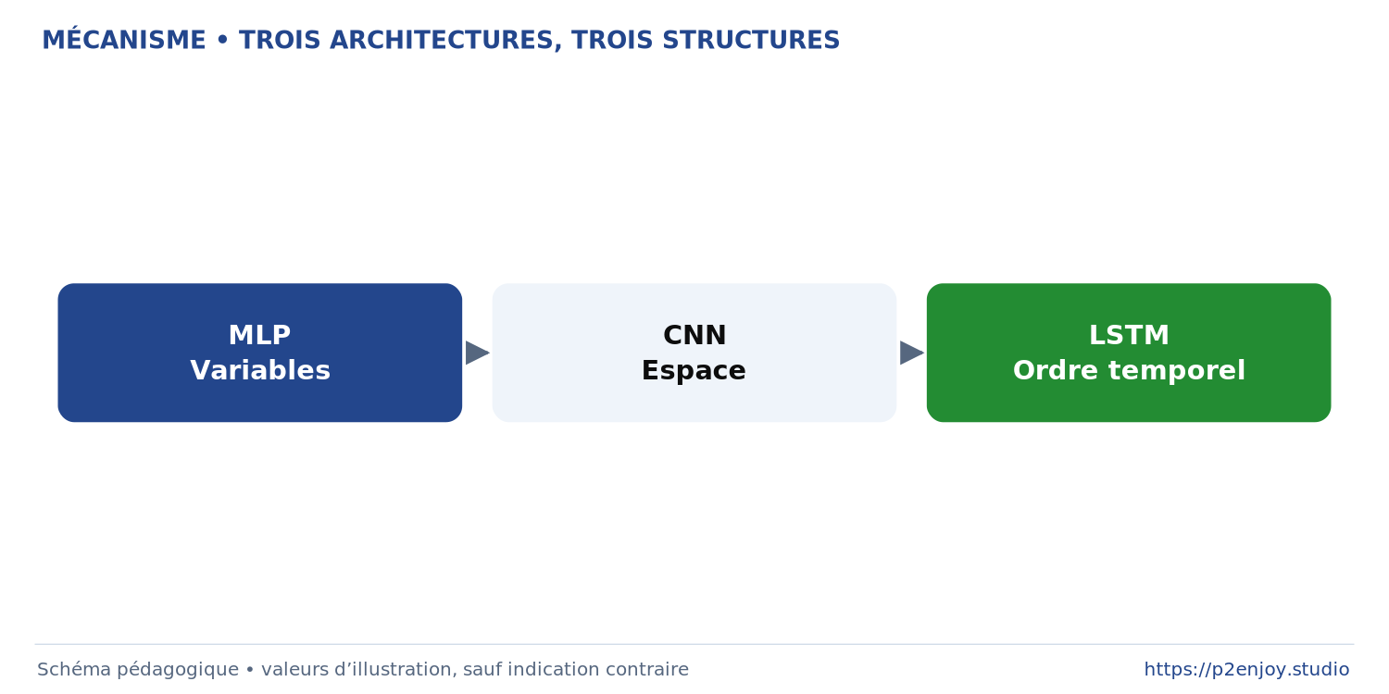
JOUR 2
2A / REPÈRE ET MÉTHODE
P2ENJOY.STUDIO
Trois architectures, trois structures
Choisir le mécanisme adapté à la donnée.
MLP : variables numériques
CNN : voisinage spatial
LSTM : état récurrent dans le temps
À DISCUTER
LSTM est-il synonyme de meilleur modèle temporel ?
4-024 • R00 • Sources complètes et explications dans les notes
045 / 126
Notes:
[MÉTA | J2 | Séquence 2A | Diapositive 045 | Type CONCEPT | Niveau Application | Support projection + notes]
OBJECTIF OBSERVABLE
Choisir le mécanisme adapté à la donnée. Le participant doit pouvoir expliquer ou réaliser les éléments suivants : MLP : variables numériques ; CNN : voisinage spatial ; LSTM : état récurrent dans le temps.
EXPLICATION ET ANIMATION
La présentation illustre des choix de départ, pas une correspondance obligatoire entre métier et réseau. Un MLP peut traiter des pixels, mais il n’exploite pas explicitement la localité comme une convolution. Un LSTM peut traiter une séquence, mais une prévision naïve ou un modèle statistique peut être préférable. Le besoin pilote le benchmark.
QUESTION À POSER
LSTM est-il synonyme de meilleur modèle temporel ?
RÉPONSE ATTENDUE ET CORRECTION
Non. Il faut comparer selon la tâche, le volume et le protocole.
VÉRIFICATION
Demander une reformulation avec un exemple ou une preuve issue du notebook. Ne pas accepter une réponse limitée au nom d’une bibliothèque. Relier ce point à la décision de conception étudiée.
REPÈRES DE SOURCE
[R00] Dossier fourni par Martino Bettucci. Dossier de préparation pédagogique ultime, référence 4-024. Fichier Dossier_original_fourni.txt
LÉGENDE DE L’ILLUSTRATION
Schéma de formation. Les valeurs montrées dans les graphiques conceptuels sont illustratives. Les exemples d’images sont issus du jeu local de chiffres manuscrits. Les cas DGFiP ne reproduisent pas des systèmes internes.
RÉFÉRENCES CONSULTABLES
[R00] Dossier fourni par Martino Bettucci. Dossier de préparation pédagogique ultime, référence 4-024. 14 septembre 2026. Fichier Dossier_original_fourni.txt

Slide 4
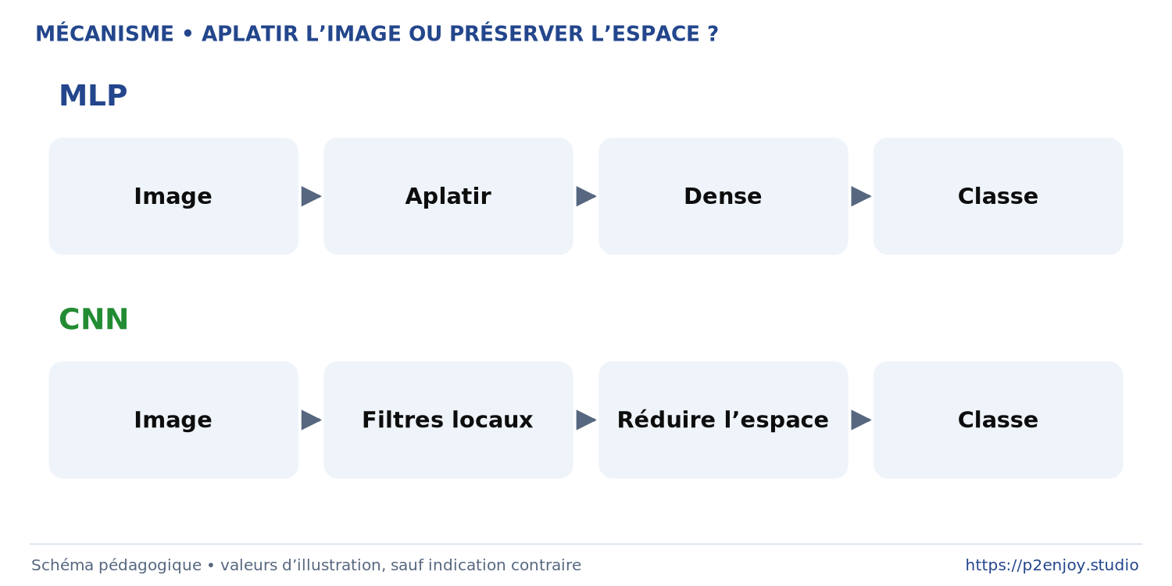
JOUR 2
2A / REPÈRE ET MÉTHODE
P2ENJOY.STUDIO
Aplatir l’image ou préserver l’espace ?
Le CNN réutilise un même filtre local.
MLP : pixels transformés en vecteur
CNN : filtres partagés
Hiérarchie de représentations
À DISCUTER
Que perd explicitement le passage immédiat à Flatten ?
4-024 • R08 • Sources complètes et explications dans les notes
046 / 126
Notes:
[MÉTA | J2 | Séquence 2A | Diapositive 046 | Type CONCEPT | Niveau Application | Support projection + notes]
OBJECTIF OBSERVABLE
Le CNN réutilise un même filtre local. Le participant doit pouvoir expliquer ou réaliser les éléments suivants : MLP : pixels transformés en vecteur ; CNN : filtres partagés ; Hiérarchie de représentations.
EXPLICATION ET ANIMATION
Les poids partagés d’une convolution appliquent le même détecteur appris à plusieurs positions. Cela n’implique pas une invariance absolue à toute transformation de l’image. Le déplacement, l’échelle ou la rotation peuvent encore affecter les performances. Le TP compare un modèle dense et un CNN sur les mêmes données.
QUESTION À POSER
Que perd explicitement le passage immédiat à Flatten ?
RÉPONSE ATTENDUE ET CORRECTION
La représentation de la structure spatiale dans le choix des connexions.
VÉRIFICATION
Demander une reformulation avec un exemple ou une preuve issue du notebook. Ne pas accepter une réponse limitée au nom d’une bibliothèque. Relier ce point à la décision de conception étudiée.
REPÈRES DE SOURCE
[R08] Krizhevsky, Sutskever et Hinton. ImageNet Classification with Deep Convolutional Neural Networks. https://proceedings.neurips.cc/paper/2012/hash/c399862d3b9d6b76c8436e924a68c45b-Abstract.html
LÉGENDE DE L’ILLUSTRATION
Schéma de formation. Les valeurs montrées dans les graphiques conceptuels sont illustratives. Les exemples d’images sont issus du jeu local de chiffres manuscrits. Les cas DGFiP ne reproduisent pas des systèmes internes.
RÉFÉRENCES CONSULTABLES
[R08] Krizhevsky, Sutskever et Hinton. ImageNet Classification with Deep Convolutional Neural Networks. 2012. https://proceedings.neurips.cc/paper/2012/hash/c399862d3b9d6b76c8436e924a68c45b-Abstract.html

Slide 5
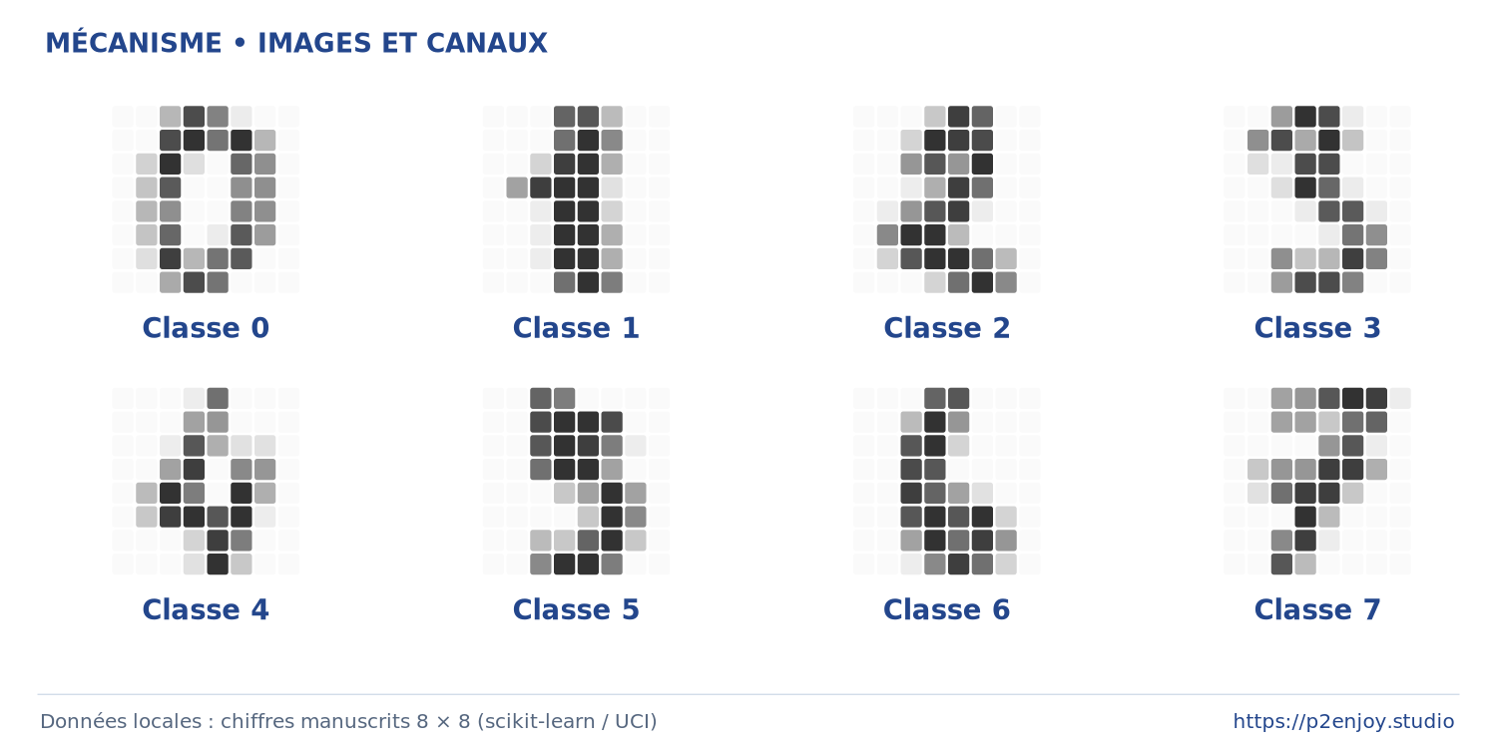
JOUR 2
2A / REPÈRE ET MÉTHODE
P2ENJOY.STUDIO
Images et canaux
Dans notre TP : 8 × 8 pixels, un canal.
1 797 images de chiffres manuscrits
10 classes, de 0 à 9
Données locales fournies avec le kit
À DISCUTER
Peut-on transposer directement son score aux photographies aériennes ?
4-024 • R05 • Sources complètes et explications dans les notes
047 / 126
Notes:
[MÉTA | J2 | Séquence 2A | Diapositive 047 | Type CONCEPT | Niveau Application | Support projection + notes]
OBJECTIF OBSERVABLE
Dans notre TP : 8 × 8 pixels, un canal. Le participant doit pouvoir expliquer ou réaliser les éléments suivants : 1 797 images de chiffres manuscrits ; 10 classes, de 0 à 9 ; Données locales fournies avec le kit.
EXPLICATION ET ANIMATION
Le dataset digits de scikit-learn fournit des images de 8 × 8 pixels. Ce choix est une adaptation opérationnelle au dossier, qui proposait un dataset d’images sans en imposer un. Il réduit le calcul et évite un téléchargement pendant la formation. Une réussite sur ces petites images ne démontre aucune compétence de vision aérienne ou de diagnostic médical.
QUESTION À POSER
Peut-on transposer directement son score aux photographies aériennes ?
RÉPONSE ATTENDUE ET CORRECTION
Non. Les données, les objets, la résolution et le contexte sont différents.
VÉRIFICATION
Demander une reformulation avec un exemple ou une preuve issue du notebook. Ne pas accepter une réponse limitée au nom d’une bibliothèque. Relier ce point à la décision de conception étudiée.
REPÈRES DE SOURCE
[R05] Équipe scikit-learn. load_digits. https://scikit-learn.org/stable/modules/generated/sklearn.datasets.load_digits.html
LÉGENDE DE L’ILLUSTRATION
Schéma de formation. Les valeurs montrées dans les graphiques conceptuels sont illustratives. Les exemples d’images sont issus du jeu local de chiffres manuscrits. Les cas DGFiP ne reproduisent pas des systèmes internes.
RÉFÉRENCES CONSULTABLES
[R05] Équipe scikit-learn. load_digits. Documentation consultée le 14 septembre 2026. https://scikit-learn.org/stable/modules/generated/sklearn.datasets.load_digits.html

Slide 6
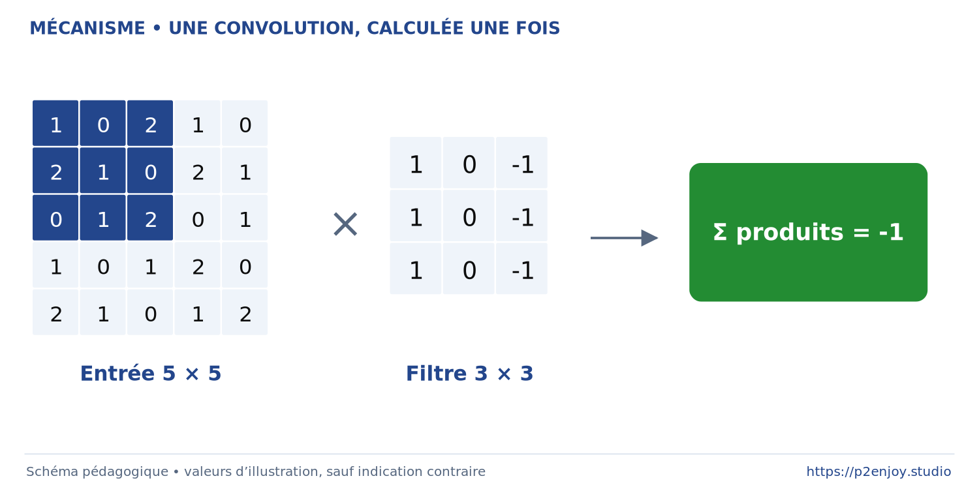
JOUR 2
2A / REPÈRE ET MÉTHODE
P2ENJOY.STUDIO
Une convolution, calculée une fois
Multiplier localement, puis additionner.
Fenêtre 3 × 3
Filtre appris 3 × 3
Une valeur dans la carte de caractéristiques
À DISCUTER
Quel élément est appris ?
4-024 • R02 • Sources complètes et explications dans les notes
048 / 126
Notes:
[MÉTA | J2 | Séquence 2A | Diapositive 048 | Type CONCEPT | Niveau Application | Support projection + notes]
OBJECTIF OBSERVABLE
Multiplier localement, puis additionner. Le participant doit pouvoir expliquer ou réaliser les éléments suivants : Fenêtre 3 × 3 ; Filtre appris 3 × 3 ; Une valeur dans la carte de caractéristiques.
EXPLICATION ET ANIMATION
Faire multiplier les valeurs de la fenêtre et du filtre, puis additionner. Le filtre est appris pendant l’entraînement ; le petit filtre dessiné ici sert uniquement à illustrer l’opération. En pratique, les bibliothèques effectuent une corrélation croisée usuellement appelée convolution dans le contexte des CNN. Cette précision appartient aux notes, pas à une interruption du fil pédagogique.
QUESTION À POSER
Quel élément est appris ?
RÉPONSE ATTENDUE ET CORRECTION
Les coefficients du filtre et, selon la couche, son biais.
VÉRIFICATION
Demander une reformulation avec un exemple ou une preuve issue du notebook. Ne pas accepter une réponse limitée au nom d’une bibliothèque. Relier ce point à la décision de conception étudiée.
REPÈRES DE SOURCE
[R02] Équipe PyTorch. Tutoriel de démarrage. https://docs.pytorch.org/tutorials/beginner/basics/quickstart_tutorial.html
LÉGENDE DE L’ILLUSTRATION
Schéma de formation. Les valeurs montrées dans les graphiques conceptuels sont illustratives. Les exemples d’images sont issus du jeu local de chiffres manuscrits. Les cas DGFiP ne reproduisent pas des systèmes internes.
RÉFÉRENCES CONSULTABLES
[R02] Équipe PyTorch. Tutoriel de démarrage. Documentation consultée le 14 septembre 2026. https://docs.pytorch.org/tutorials/beginner/basics/quickstart_tutorial.html

Slide 7
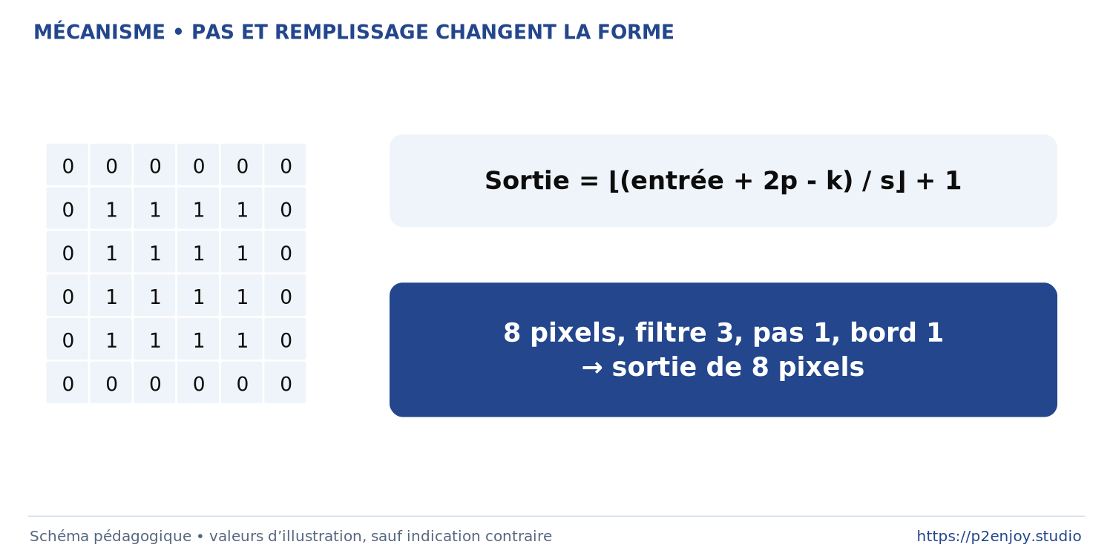
JOUR 2
2A / REPÈRE ET MÉTHODE
P2ENJOY.STUDIO
Pas et remplissage changent la forme
Suivre les dimensions à chaque couche.
Pas : déplacement du filtre
Remplissage : bord ajouté
Taille : dépend de l’entrée et du filtre
À DISCUTER
Que produit 8, filtre 3, remplissage 1, pas 1 ?
4-024 • R02 • Sources complètes et explications dans les notes
049 / 126
Notes:
[MÉTA | J2 | Séquence 2A | Diapositive 049 | Type CONCEPT | Niveau Application | Support projection + notes]
OBJECTIF OBSERVABLE
Suivre les dimensions à chaque couche. Le participant doit pouvoir expliquer ou réaliser les éléments suivants : Pas : déplacement du filtre ; Remplissage : bord ajouté ; Taille : dépend de l’entrée et du filtre.
EXPLICATION ET ANIMATION
Pour une dimension sans dilatation, sortie = partie entière((entrée + 2 × remplissage - taille du filtre) / pas) + 1. Exemple : entrée 8, filtre 3, remplissage 1, pas 1 donne 8. Avec le même filtre et un pas de 2, on obtient 4. Vérifier les dimensions dans le notebook plutôt que mémoriser sans comprendre.
QUESTION À POSER
Que produit 8, filtre 3, remplissage 1, pas 1 ?
RÉPONSE ATTENDUE ET CORRECTION
Une dimension spatiale de 8.
VÉRIFICATION
Demander une reformulation avec un exemple ou une preuve issue du notebook. Ne pas accepter une réponse limitée au nom d’une bibliothèque. Relier ce point à la décision de conception étudiée.
REPÈRES DE SOURCE
[R02] Équipe PyTorch. Tutoriel de démarrage. https://docs.pytorch.org/tutorials/beginner/basics/quickstart_tutorial.html
LÉGENDE DE L’ILLUSTRATION
Schéma de formation. Les valeurs montrées dans les graphiques conceptuels sont illustratives. Les exemples d’images sont issus du jeu local de chiffres manuscrits. Les cas DGFiP ne reproduisent pas des systèmes internes.
RÉFÉRENCES CONSULTABLES
[R02] Équipe PyTorch. Tutoriel de démarrage. Documentation consultée le 14 septembre 2026. https://docs.pytorch.org/tutorials/beginner/basics/quickstart_tutorial.html

Slide 8
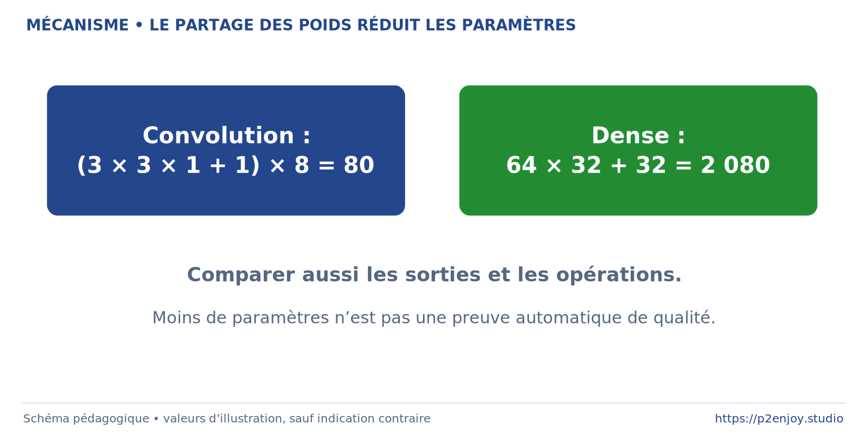
JOUR 2
2A / REPÈRE ET MÉTHODE
P2ENJOY.STUDIO
Le partage des poids réduit les paramètres
Un filtre est réutilisé, pas recopié.
Conv 3 × 3, 1 → 8 canaux
Poids : 3 × 3 × 1 × 8
Biais : 8, soit 80 paramètres
À DISCUTER
Pourquoi la convolution conserve-t-elle peu de poids à grande résolution ?
4-024 • R02 • Sources complètes et explications dans les notes
050 / 126
Notes:
[MÉTA | J2 | Séquence 2A | Diapositive 050 | Type CONCEPT | Niveau Application | Support projection + notes]
OBJECTIF OBSERVABLE
Un filtre est réutilisé, pas recopié. Le participant doit pouvoir expliquer ou réaliser les éléments suivants : Conv 3 × 3, 1 → 8 canaux ; Poids : 3 × 3 × 1 × 8 ; Biais : 8, soit 80 paramètres.
EXPLICATION ET ANIMATION
Comparer avec une couche dense de 64 entrées vers 32 unités : 64 × 32 + 32 = 2 080 paramètres. Les deux transformations ne produisent pas la même structure de sortie ; la comparaison illustre le mécanisme du partage, pas une preuve universelle de supériorité. Le compteur du notebook permet de vérifier le modèle complet.
QUESTION À POSER
Pourquoi la convolution conserve-t-elle peu de poids à grande résolution ?
RÉPONSE ATTENDUE ET CORRECTION
Le même ensemble de coefficients est appliqué à toutes les positions.
VÉRIFICATION
Demander une reformulation avec un exemple ou une preuve issue du notebook. Ne pas accepter une réponse limitée au nom d’une bibliothèque. Relier ce point à la décision de conception étudiée.
REPÈRES DE SOURCE
[R02] Équipe PyTorch. Tutoriel de démarrage. https://docs.pytorch.org/tutorials/beginner/basics/quickstart_tutorial.html
LÉGENDE DE L’ILLUSTRATION
Schéma de formation. Les valeurs montrées dans les graphiques conceptuels sont illustratives. Les exemples d’images sont issus du jeu local de chiffres manuscrits. Les cas DGFiP ne reproduisent pas des systèmes internes.
RÉFÉRENCES CONSULTABLES
[R02] Équipe PyTorch. Tutoriel de démarrage. Documentation consultée le 14 septembre 2026. https://docs.pytorch.org/tutorials/beginner/basics/quickstart_tutorial.html

Slide 9
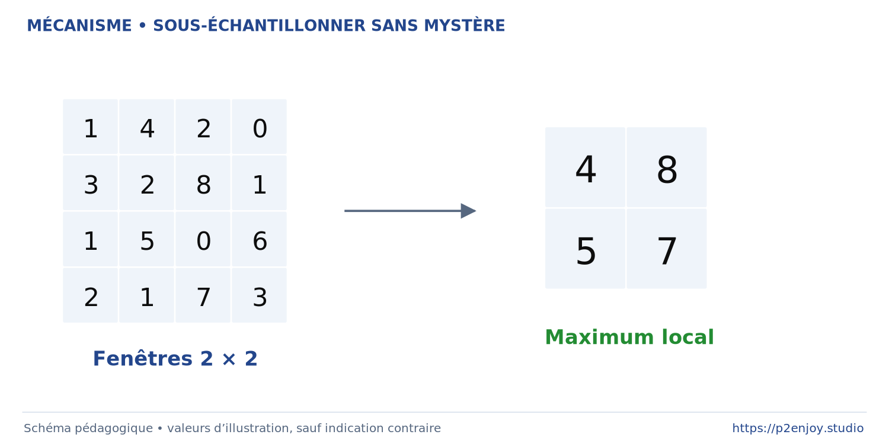
JOUR 2
2A / REPÈRE ET MÉTHODE
P2ENJOY.STUDIO
Sous-échantillonner sans mystère
Le pooling résume un voisinage.
Max-pooling : maximum local
2 × 2 avec pas 2
8 × 8 devient 4 × 4
À DISCUTER
Peut-on empiler dix poolings sur une image 8 × 8 ?
4-024 • R02 • Sources complètes et explications dans les notes
051 / 126
Notes:
[MÉTA | J2 | Séquence 2A | Diapositive 051 | Type CONCEPT | Niveau Application | Support projection + notes]
OBJECTIF OBSERVABLE
Le pooling résume un voisinage. Le participant doit pouvoir expliquer ou réaliser les éléments suivants : Max-pooling : maximum local ; 2 × 2 avec pas 2 ; 8 × 8 devient 4 × 4.
EXPLICATION ET ANIMATION
Le pooling réduit la taille spatiale. Il peut rendre certaines petites variations moins importantes mais ne garantit pas une invariance générale. Il ne possède pas les mêmes paramètres appris qu’une convolution. Sur de petites images, réduire trop vite la résolution peut détruire l’information nécessaire pour distinguer les chiffres.
QUESTION À POSER
Peut-on empiler dix poolings sur une image 8 × 8 ?
RÉPONSE ATTENDUE ET CORRECTION
Non. La résolution devient rapidement insuffisante.
VÉRIFICATION
Demander une reformulation avec un exemple ou une preuve issue du notebook. Ne pas accepter une réponse limitée au nom d’une bibliothèque. Relier ce point à la décision de conception étudiée.
REPÈRES DE SOURCE
[R02] Équipe PyTorch. Tutoriel de démarrage. https://docs.pytorch.org/tutorials/beginner/basics/quickstart_tutorial.html
LÉGENDE DE L’ILLUSTRATION
Schéma de formation. Les valeurs montrées dans les graphiques conceptuels sont illustratives. Les exemples d’images sont issus du jeu local de chiffres manuscrits. Les cas DGFiP ne reproduisent pas des systèmes internes.
RÉFÉRENCES CONSULTABLES
[R02] Équipe PyTorch. Tutoriel de démarrage. Documentation consultée le 14 septembre 2026. https://docs.pytorch.org/tutorials/beginner/basics/quickstart_tutorial.html

Slide 10
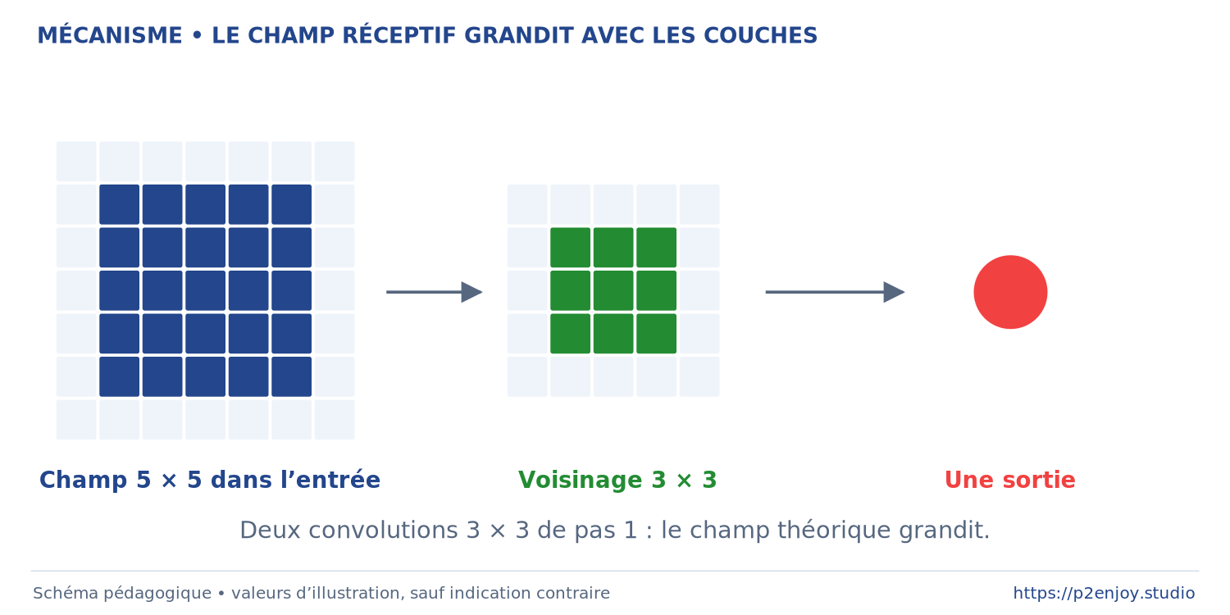
JOUR 2
2A / REPÈRE ET MÉTHODE
P2ENJOY.STUDIO
Le champ réceptif grandit avec les couches
Une caractéristique résume un voisinage élargi.
Première couche : motif local
Couches suivantes : combinaisons
La profondeur seule ne suffit pas
À DISCUTER
Deux filtres 3 × 3 successifs regardent-ils seulement 3 × 3 pixels ?
4-024 • R00 • Sources complètes et explications dans les notes
052 / 126
Notes:
[MÉTA | J2 | Séquence 2A | Diapositive 052 | Type CONCEPT | Niveau Application | Support projection + notes]
OBJECTIF OBSERVABLE
Une caractéristique résume un voisinage élargi. Le participant doit pouvoir expliquer ou réaliser les éléments suivants : Première couche : motif local ; Couches suivantes : combinaisons ; La profondeur seule ne suffit pas.
EXPLICATION ET ANIMATION
Montrer deux convolutions 3 × 3 avec pas 1 : sans autre opération, un point de la seconde carte dépend d’une zone théorique 5 × 5 de l’entrée. Ce champ réceptif théorique n’indique pas que tous les pixels contribuent effectivement de la même manière. Les connexions et les paramètres appris déterminent l’usage de l’information.
QUESTION À POSER
Deux filtres 3 × 3 successifs regardent-ils seulement 3 × 3 pixels ?
RÉPONSE ATTENDUE ET CORRECTION
Non : le champ théorique s’étend à 5 × 5 dans ce cas.
VÉRIFICATION
Demander une reformulation avec un exemple ou une preuve issue du notebook. Ne pas accepter une réponse limitée au nom d’une bibliothèque. Relier ce point à la décision de conception étudiée.
REPÈRES DE SOURCE
[R00] Dossier fourni par Martino Bettucci. Dossier de préparation pédagogique ultime, référence 4-024. Fichier Dossier_original_fourni.txt
LÉGENDE DE L’ILLUSTRATION
Schéma de formation. Les valeurs montrées dans les graphiques conceptuels sont illustratives. Les exemples d’images sont issus du jeu local de chiffres manuscrits. Les cas DGFiP ne reproduisent pas des systèmes internes.
RÉFÉRENCES CONSULTABLES
[R00] Dossier fourni par Martino Bettucci. Dossier de préparation pédagogique ultime, référence 4-024. 14 septembre 2026. Fichier Dossier_original_fourni.txt

Slide 11
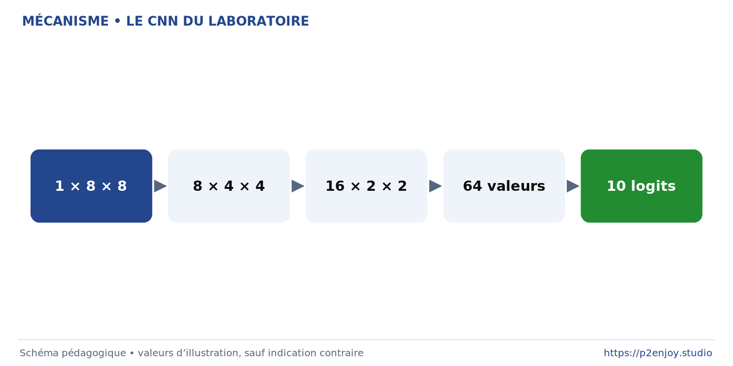
JOUR 2
2A / REPÈRE ET MÉTHODE
P2ENJOY.STUDIO
Le CNN du laboratoire
Petit, lisible et entraînable sur CPU.
Conv 1→8 • ReLU • Pool
Conv 8→16 • ReLU • Pool
64 valeurs → 10 logits
À DISCUTER
Quelle est la taille du vecteur avant la dernière couche ?
4-024 • R02 • Sources complètes et explications dans les notes
053 / 126
Notes:
[MÉTA | J2 | Séquence 2A | Diapositive 053 | Type CONCEPT | Niveau Application | Support projection + notes]
OBJECTIF OBSERVABLE
Petit, lisible et entraînable sur CPU. Le participant doit pouvoir expliquer ou réaliser les éléments suivants : Conv 1→8 • ReLU • Pool ; Conv 8→16 • ReLU • Pool ; 64 valeurs → 10 logits.
EXPLICATION ET ANIMATION
L’entrée N × 1 × 8 × 8 devient N × 8 × 4 × 4 après le premier bloc et N × 16 × 2 × 2 après le second. L’aplatissement donne 64 valeurs. Une couche linéaire produit dix logits. CrossEntropyLoss reçoit ces logits et des étiquettes entières entre zéro et neuf. Les dimensions intermédiaires sont vérifiées.
QUESTION À POSER
Quelle est la taille du vecteur avant la dernière couche ?
RÉPONSE ATTENDUE ET CORRECTION
16 × 2 × 2 = 64.
VÉRIFICATION
Demander une reformulation avec un exemple ou une preuve issue du notebook. Ne pas accepter une réponse limitée au nom d’une bibliothèque. Ouvrir le notebook 04 ; conserver les résultats et le journal.
REPÈRES DE SOURCE
[R02] Équipe PyTorch. Tutoriel de démarrage. https://docs.pytorch.org/tutorials/beginner/basics/quickstart_tutorial.html
LÉGENDE DE L’ILLUSTRATION
Schéma de formation. Les valeurs montrées dans les graphiques conceptuels sont illustratives. Les exemples d’images sont issus du jeu local de chiffres manuscrits. Les cas DGFiP ne reproduisent pas des systèmes internes.
RÉFÉRENCES CONSULTABLES
[R02] Équipe PyTorch. Tutoriel de démarrage. Documentation consultée le 14 septembre 2026. https://docs.pytorch.org/tutorials/beginner/basics/quickstart_tutorial.html

Slide 12
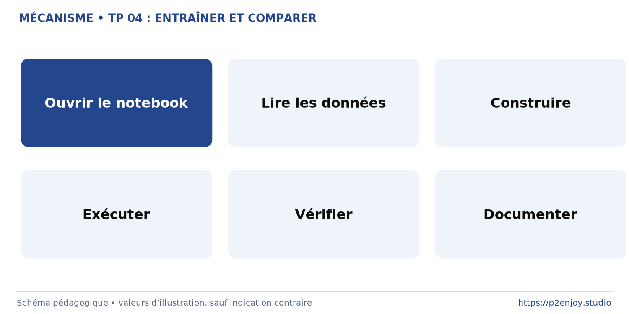
JOUR 2
2A / MISE EN PRATIQUE
P2ENJOY.STUDIO
TP 04 : entraîner et comparer
Conserver les images, les indices et les métriques.
Référence dense
CNN minimal
Courbes et matrice de confusion
À FAIRE
Le CNN doit-il forcément battre le MLP ici ?
4-024 • R02, R05 • Sources complètes et explications dans les notes
054 / 126
Notes:
[MÉTA | J2 | Séquence 2A | Diapositive 054 | Type ATELIER | Niveau Application | Support projection + notes]
OBJECTIF OBSERVABLE
Conserver les images, les indices et les métriques. Le participant doit pouvoir expliquer ou réaliser les éléments suivants : Référence dense ; CNN minimal ; Courbes et matrice de confusion.
EXPLICATION ET ANIMATION
Exécuter les deux modèles avec les mêmes indices. La première comparaison se fait sur validation. Les décisions suivantes sont journalisées avant le test. Le notebook sauvegarde l’état du CNN et une galerie des erreurs. Le formateur rappelle qu’un petit gain numérique ne devient pas significatif sans tenir compte de la variabilité.
QUESTION À POSER
Le CNN doit-il forcément battre le MLP ici ?
RÉPONSE ATTENDUE ET CORRECTION
Non. La réussite du TP est la comparaison correcte et son explication.
VÉRIFICATION
Demander une reformulation avec un exemple ou une preuve issue du notebook. Ne pas accepter une réponse limitée au nom d’une bibliothèque. Ouvrir le notebook 04 ; conserver les résultats et le journal.
REPÈRES DE SOURCE
[R02] Équipe PyTorch. Tutoriel de démarrage. https://docs.pytorch.org/tutorials/beginner/basics/quickstart_tutorial.html
[R05] Équipe scikit-learn. load_digits. https://scikit-learn.org/stable/modules/generated/sklearn.datasets.load_digits.html
LÉGENDE DE L’ILLUSTRATION
Schéma de formation. Les valeurs montrées dans les graphiques conceptuels sont illustratives. Les exemples d’images sont issus du jeu local de chiffres manuscrits. Les cas DGFiP ne reproduisent pas des systèmes internes.
RÉFÉRENCES CONSULTABLES
[R02] Équipe PyTorch. Tutoriel de démarrage. Documentation consultée le 14 septembre 2026. https://docs.pytorch.org/tutorials/beginner/basics/quickstart_tutorial.html
[R05] Équipe scikit-learn. load_digits. Documentation consultée le 14 septembre 2026. https://scikit-learn.org/stable/modules/generated/sklearn.datasets.load_digits.html

Slide 13
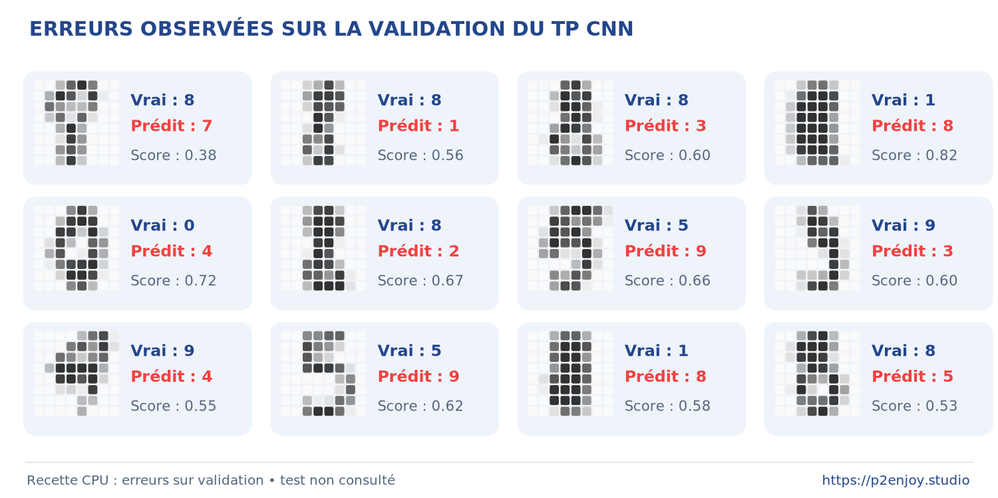
JOUR 2
2A / MISE EN PRATIQUE
P2ENJOY.STUDIO
Inspecter les erreurs de vision
Le score moyen ne dit pas où agir.
Classe vraie et classe prédite
Score de confiance
Ambiguïté, bruit ou étiquette discutable
À FAIRE
Quelle action suit une erreur surconfiante ?
4-024 • R00 • Sources complètes et explications dans les notes
055 / 126
Notes:
[MÉTA | J2 | Séquence 2A | Diapositive 055 | Type ATELIER | Niveau Application | Support projection + notes]
OBJECTIF OBSERVABLE
Le score moyen ne dit pas où agir. Le participant doit pouvoir expliquer ou réaliser les éléments suivants : Classe vraie et classe prédite ; Score de confiance ; Ambiguïté, bruit ou étiquette discutable.
EXPLICATION ET ANIMATION
Afficher les erreurs effectivement produites. Certains chiffres sont difficiles à lire même pour les participants. Une image ambiguë n’est pas automatiquement une mauvaise étiquette. Classer les erreurs selon des hypothèses, puis proposer un test permettant de départager les causes. Une galerie choisie uniquement pour impressionner biaise l’analyse.
QUESTION À POSER
Quelle action suit une erreur surconfiante ?
RÉPONSE ATTENDUE ET CORRECTION
Chercher sa cause, tester les distributions et la calibration, sans corriger au hasard.
VÉRIFICATION
Demander une reformulation avec un exemple ou une preuve issue du notebook. Ne pas accepter une réponse limitée au nom d’une bibliothèque. Ouvrir le notebook 04 ; conserver les résultats et le journal.
REPÈRES DE SOURCE
[R00] Dossier fourni par Martino Bettucci. Dossier de préparation pédagogique ultime, référence 4-024. Fichier Dossier_original_fourni.txt
LÉGENDE DE L’ILLUSTRATION
Schéma de formation. Les valeurs montrées dans les graphiques conceptuels sont illustratives. Les exemples d’images sont issus du jeu local de chiffres manuscrits. Les cas DGFiP ne reproduisent pas des systèmes internes.
RÉFÉRENCES CONSULTABLES
[R00] Dossier fourni par Martino Bettucci. Dossier de préparation pédagogique ultime, référence 4-024. 14 septembre 2026. Fichier Dossier_original_fourni.txt

Slide 14
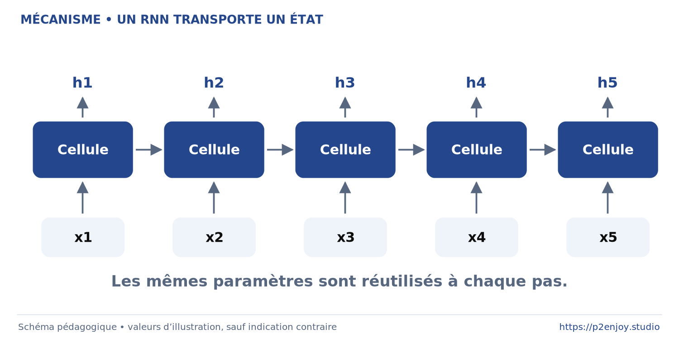
JOUR 2
2A / REPÈRE ET MÉTHODE
P2ENJOY.STUDIO
Un RNN transporte un état
Le contexte se transmet d’un instant au suivant.
Entrée xₜ
État précédent hₜ₋₁
Nouvel état hₜ
À DISCUTER
Les cellules déroulées ont-elles chacune des poids différents ?
4-024 • R09 • Sources complètes et explications dans les notes
056 / 126
Notes:
[MÉTA | J2 | Séquence 2A | Diapositive 056 | Type CONCEPT | Niveau Application | Support projection + notes]
OBJECTIF OBSERVABLE
Le contexte se transmet d’un instant au suivant. Le participant doit pouvoir expliquer ou réaliser les éléments suivants : Entrée xₜ ; État précédent hₜ₋₁ ; Nouvel état hₜ.
EXPLICATION ET ANIMATION
Une cellule récurrente applique le même ensemble de paramètres à chaque pas. Le déroulement représente des utilisations successives, pas des réseaux indépendants ayant chacun leurs poids. L’état résume ce qui a été conservé des entrées précédentes. Cette contrainte rend intuitive la notion de mémoire, sans assimiler l’état à une mémoire humaine.
QUESTION À POSER
Les cellules déroulées ont-elles chacune des poids différents ?
RÉPONSE ATTENDUE ET CORRECTION
Non. Les paramètres sont partagés dans le temps.
VÉRIFICATION
Demander une reformulation avec un exemple ou une preuve issue du notebook. Ne pas accepter une réponse limitée au nom d’une bibliothèque. Relier ce point à la décision de conception étudiée.
REPÈRES DE SOURCE
[R09] Hochreiter et Schmidhuber. Long Short-Term Memory. https://doi.org/10.1162/neco.1997.9.8.1735
LÉGENDE DE L’ILLUSTRATION
Schéma de formation. Les valeurs montrées dans les graphiques conceptuels sont illustratives. Les exemples d’images sont issus du jeu local de chiffres manuscrits. Les cas DGFiP ne reproduisent pas des systèmes internes.
RÉFÉRENCES CONSULTABLES
[R09] Hochreiter et Schmidhuber. Long Short-Term Memory. 1997. https://doi.org/10.1162/neco.1997.9.8.1735

Slide 15
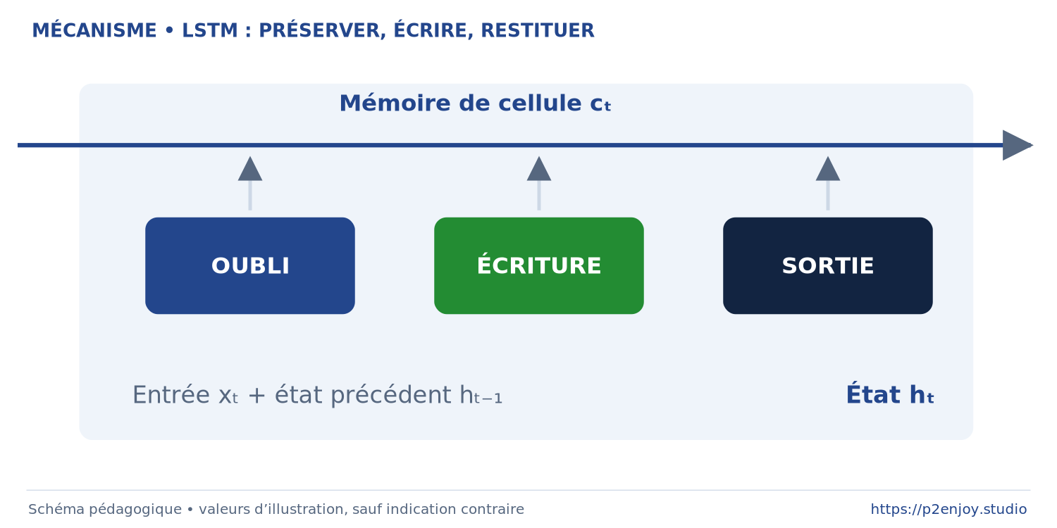
JOUR 2
2A / REPÈRE ET MÉTHODE
P2ENJOY.STUDIO
LSTM : préserver, écrire, restituer
Des portes contrôlent la circulation de l’information.
État de cellule : information conservée
Porte d’oubli : filtrer
Portes d’entrée et de sortie : modifier et exposer
À DISCUTER
Une porte décide-t-elle selon une règle écrite à la main ?
4-024 • R09 • Sources complètes et explications dans les notes
057 / 126
Notes:
[MÉTA | J2 | Séquence 2A | Diapositive 057 | Type CONCEPT | Niveau Application | Support projection + notes]
OBJECTIF OBSERVABLE
Des portes contrôlent la circulation de l’information. Le participant doit pouvoir expliquer ou réaliser les éléments suivants : État de cellule : information conservée ; Porte d’oubli : filtrer ; Portes d’entrée et de sortie : modifier et exposer.
EXPLICATION ET ANIMATION
Le schéma présente un LSTM moderne simplifié avec porte d’oubli ; il ne prétend pas reproduire à l’identique toutes les variantes historiques de 1997. Les portes sont des calculs différentiables appris, pas des règles humaines. La cellule et l’état de sortie sont distincts. Le cours demande de comprendre le rôle, pas de dériver toutes les équations.
QUESTION À POSER
Une porte décide-t-elle selon une règle écrite à la main ?
RÉPONSE ATTENDUE ET CORRECTION
Non. Ses paramètres sont appris à partir de l’objectif.
VÉRIFICATION
Demander une reformulation avec un exemple ou une preuve issue du notebook. Ne pas accepter une réponse limitée au nom d’une bibliothèque. Relier ce point à la décision de conception étudiée.
REPÈRES DE SOURCE
[R09] Hochreiter et Schmidhuber. Long Short-Term Memory. https://doi.org/10.1162/neco.1997.9.8.1735
LÉGENDE DE L’ILLUSTRATION
Schéma de formation. Les valeurs montrées dans les graphiques conceptuels sont illustratives. Les exemples d’images sont issus du jeu local de chiffres manuscrits. Les cas DGFiP ne reproduisent pas des systèmes internes.
RÉFÉRENCES CONSULTABLES
[R09] Hochreiter et Schmidhuber. Long Short-Term Memory. 1997. https://doi.org/10.1162/neco.1997.9.8.1735

Slide 16
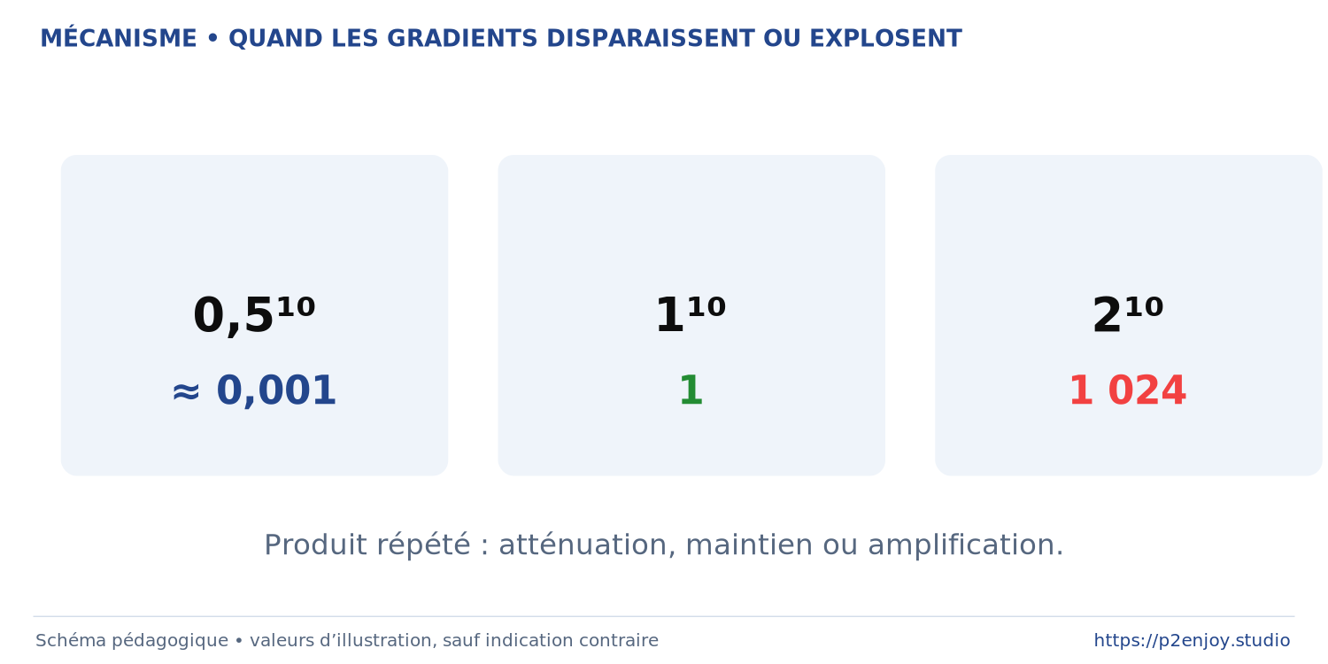
JOUR 2
2A / REPÈRE ET MÉTHODE
P2ENJOY.STUDIO
Quand les gradients disparaissent ou explosent
Les produits de dérivées peuvent devenir extrêmes.
Dépendances longues difficiles
LSTM : mécanismes de mémoire
Écrêtage : contrôler des gradients excessifs
À DISCUTER
Le clipping remplace-t-il la recherche de la cause d’une instabilité ?
4-024 • R09 • Sources complètes et explications dans les notes
058 / 126
Notes:
[MÉTA | J2 | Séquence 2A | Diapositive 058 | Type CONCEPT | Niveau Application | Support projection + notes]
OBJECTIF OBSERVABLE
Les produits de dérivées peuvent devenir extrêmes. Le participant doit pouvoir expliquer ou réaliser les éléments suivants : Dépendances longues difficiles ; LSTM : mécanismes de mémoire ; Écrêtage : contrôler des gradients excessifs.
EXPLICATION ET ANIMATION
La rétropropagation dans le temps multiplie des contributions successives. Certaines configurations rendent les gradients très petits ou très grands. Le clipping limite leur norme ; il ne corrige ni une mauvaise cible ni un split contaminé. Le LSTM apporte une structure de circulation d’information, sans garantir qu’une dépendance arbitrairement longue sera apprise.
QUESTION À POSER
Le clipping remplace-t-il la recherche de la cause d’une instabilité ?
RÉPONSE ATTENDUE ET CORRECTION
Non. Il est un levier à tester, pas un diagnostic.
VÉRIFICATION
Demander une reformulation avec un exemple ou une preuve issue du notebook. Ne pas accepter une réponse limitée au nom d’une bibliothèque. Relier ce point à la décision de conception étudiée.
REPÈRES DE SOURCE
[R09] Hochreiter et Schmidhuber. Long Short-Term Memory. https://doi.org/10.1162/neco.1997.9.8.1735
LÉGENDE DE L’ILLUSTRATION
Schéma de formation. Les valeurs montrées dans les graphiques conceptuels sont illustratives. Les exemples d’images sont issus du jeu local de chiffres manuscrits. Les cas DGFiP ne reproduisent pas des systèmes internes.
RÉFÉRENCES CONSULTABLES
[R09] Hochreiter et Schmidhuber. Long Short-Term Memory. 1997. https://doi.org/10.1162/neco.1997.9.8.1735

Slide 17
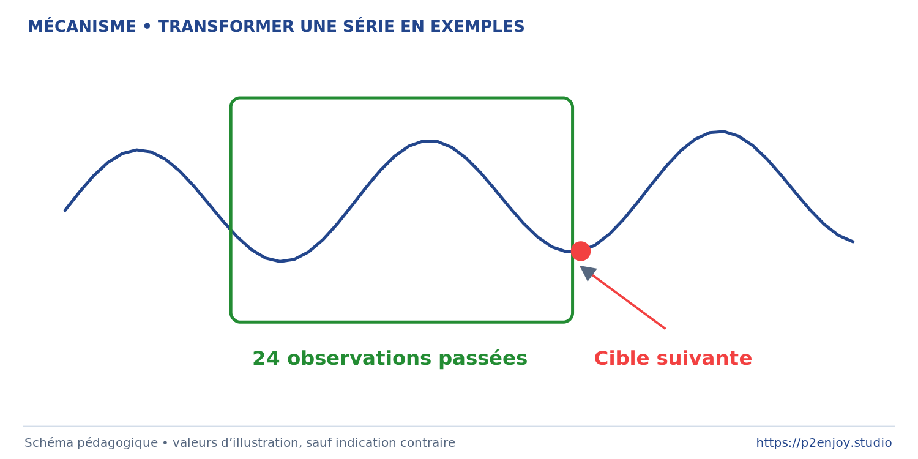
JOUR 2
2A / REPÈRE ET MÉTHODE
P2ENJOY.STUDIO
Transformer une série en exemples
Une fenêtre passée, une cible future.
24 observations en entrée
La valeur suivante en cible
Date de cible conservée
À DISCUTER
Que faut-il modifier pour une prévision à dix pas sans nouvelles observations ?
4-024 • R00 • Sources complètes et explications dans les notes
059 / 126
Notes:
[MÉTA | J2 | Séquence 2A | Diapositive 059 | Type CONCEPT | Niveau Application | Support projection + notes]
OBJECTIF OBSERVABLE
Une fenêtre passée, une cible future. Le participant doit pouvoir expliquer ou réaliser les éléments suivants : 24 observations en entrée ; La valeur suivante en cible ; Date de cible conservée.
EXPLICATION ET ANIMATION
Le notebook construit des fenêtres de 24 points. Chaque ligne conserve l’indice temporel de sa cible, qui détermine son appartenance train, validation ou test. Les fenêtres de validation peuvent utiliser le passé déjà observable au moment de prédire ; elles ne doivent jamais incorporer la cible future. Le scénario est une prévision à un pas avec nouvelles observations successives.
QUESTION À POSER
Que faut-il modifier pour une prévision à dix pas sans nouvelles observations ?
RÉPONSE ATTENDUE ET CORRECTION
Le protocole et les entrées disponibles ; ce n’est plus la même tâche.
VÉRIFICATION
Demander une reformulation avec un exemple ou une preuve issue du notebook. Ne pas accepter une réponse limitée au nom d’une bibliothèque. Ouvrir le notebook 06 ; conserver les résultats et le journal.
REPÈRES DE SOURCE
[R00] Dossier fourni par Martino Bettucci. Dossier de préparation pédagogique ultime, référence 4-024. Fichier Dossier_original_fourni.txt
LÉGENDE DE L’ILLUSTRATION
Schéma de formation. Les valeurs montrées dans les graphiques conceptuels sont illustratives. Les exemples d’images sont issus du jeu local de chiffres manuscrits. Les cas DGFiP ne reproduisent pas des systèmes internes.
RÉFÉRENCES CONSULTABLES
[R00] Dossier fourni par Martino Bettucci. Dossier de préparation pédagogique ultime, référence 4-024. 14 septembre 2026. Fichier Dossier_original_fourni.txt

Slide 18
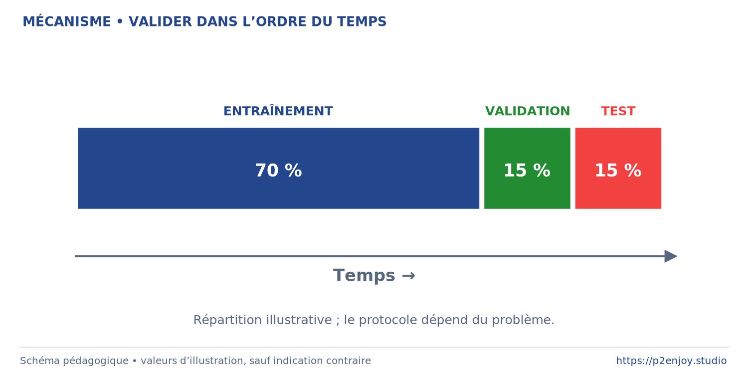
JOUR 2
2A / REPÈRE ET MÉTHODE
P2ENJOY.STUDIO
Valider dans l’ordre du temps
Imiter l’information disponible en usage réel.
Passé : entraînement
Période suivante : validation
Dernière période : test
À DISCUTER
Quel problème pose le mélange des dates avant le split ?
4-024 • R03 • Sources complètes et explications dans les notes
060 / 126
Notes:
[MÉTA | J2 | Séquence 2A | Diapositive 060 | Type CONCEPT | Niveau Application | Support projection + notes]
OBJECTIF OBSERVABLE
Imiter l’information disponible en usage réel. Le participant doit pouvoir expliquer ou réaliser les éléments suivants : Passé : entraînement ; Période suivante : validation ; Dernière période : test.
EXPLICATION ET ANIMATION
La série synthétique contient saisonnalité, bruit et évolution. Le scaler est ajusté avant la frontière de train. Aucun mélange aléatoire des dates n’est utilisé pour attribuer les ensembles. Le brassage des lots à l’intérieur d’un ensemble déjà construit peut être compatible avec certaines hypothèses, mais la version pédagogique garde une lecture temporelle simple.
QUESTION À POSER
Quel problème pose le mélange des dates avant le split ?
RÉPONSE ATTENDUE ET CORRECTION
Il peut évaluer une interpolation plutôt que la capacité de prévoir le futur.
VÉRIFICATION
Demander une reformulation avec un exemple ou une preuve issue du notebook. Ne pas accepter une réponse limitée au nom d’une bibliothèque. Ouvrir le notebook 06 ; conserver les résultats et le journal.
REPÈRES DE SOURCE
[R03] Équipe scikit-learn. Pièges courants et bonnes pratiques. https://scikit-learn.org/stable/common_pitfalls.html
LÉGENDE DE L’ILLUSTRATION
Schéma de formation. Les valeurs montrées dans les graphiques conceptuels sont illustratives. Les exemples d’images sont issus du jeu local de chiffres manuscrits. Les cas DGFiP ne reproduisent pas des systèmes internes.
RÉFÉRENCES CONSULTABLES
[R03] Équipe scikit-learn. Pièges courants et bonnes pratiques. Documentation consultée le 14 septembre 2026. https://scikit-learn.org/stable/common_pitfalls.html

Slide 19

JOUR 2
2A / MISE EN PRATIQUE
P2ENJOY.STUDIO
TP 06 : prévoir avec un LSTM
La dernière valeur est votre premier adversaire.
Construire les fenêtres
Entraîner un LSTM de 16 unités
Comparer MAE et RMSE à la persistance
À FAIRE
Que prouve un LSTM moins bon que la persistance ?
4-024 • R09 • Sources complètes et explications dans les notes
061 / 126
Notes:
[MÉTA | J2 | Séquence 2A | Diapositive 061 | Type ATELIER | Niveau Application | Support projection + notes]
OBJECTIF OBSERVABLE
La dernière valeur est votre premier adversaire. Le participant doit pouvoir expliquer ou réaliser les éléments suivants : Construire les fenêtres ; Entraîner un LSTM de 16 unités ; Comparer MAE et RMSE à la persistance.
EXPLICATION ET ANIMATION
La référence de persistance prédit la dernière observation de la fenêtre. La comparaison utilise les mêmes dates et revient à l’échelle d’origine. On trace prédictions et observations sur une période donnée. L’échec éventuel du LSTM est informatif : peu de données, un changement de régime ou une référence déjà forte peuvent l’expliquer. Aucune recommandation financière n’est tirée de la simulation.
QUESTION À POSER
Que prouve un LSTM moins bon que la persistance ?
RÉPONSE ATTENDUE ET CORRECTION
Que cette configuration ne justifie pas son coût sur ce protocole.
VÉRIFICATION
Demander une reformulation avec un exemple ou une preuve issue du notebook. Ne pas accepter une réponse limitée au nom d’une bibliothèque. Ouvrir le notebook 06 ; conserver les résultats et le journal.
REPÈRES DE SOURCE
[R09] Hochreiter et Schmidhuber. Long Short-Term Memory. https://doi.org/10.1162/neco.1997.9.8.1735
LÉGENDE DE L’ILLUSTRATION
Schéma de formation. Les valeurs montrées dans les graphiques conceptuels sont illustratives. Les exemples d’images sont issus du jeu local de chiffres manuscrits. Les cas DGFiP ne reproduisent pas des systèmes internes.
RÉFÉRENCES CONSULTABLES
[R09] Hochreiter et Schmidhuber. Long Short-Term Memory. 1997. https://doi.org/10.1162/neco.1997.9.8.1735

Slide 20
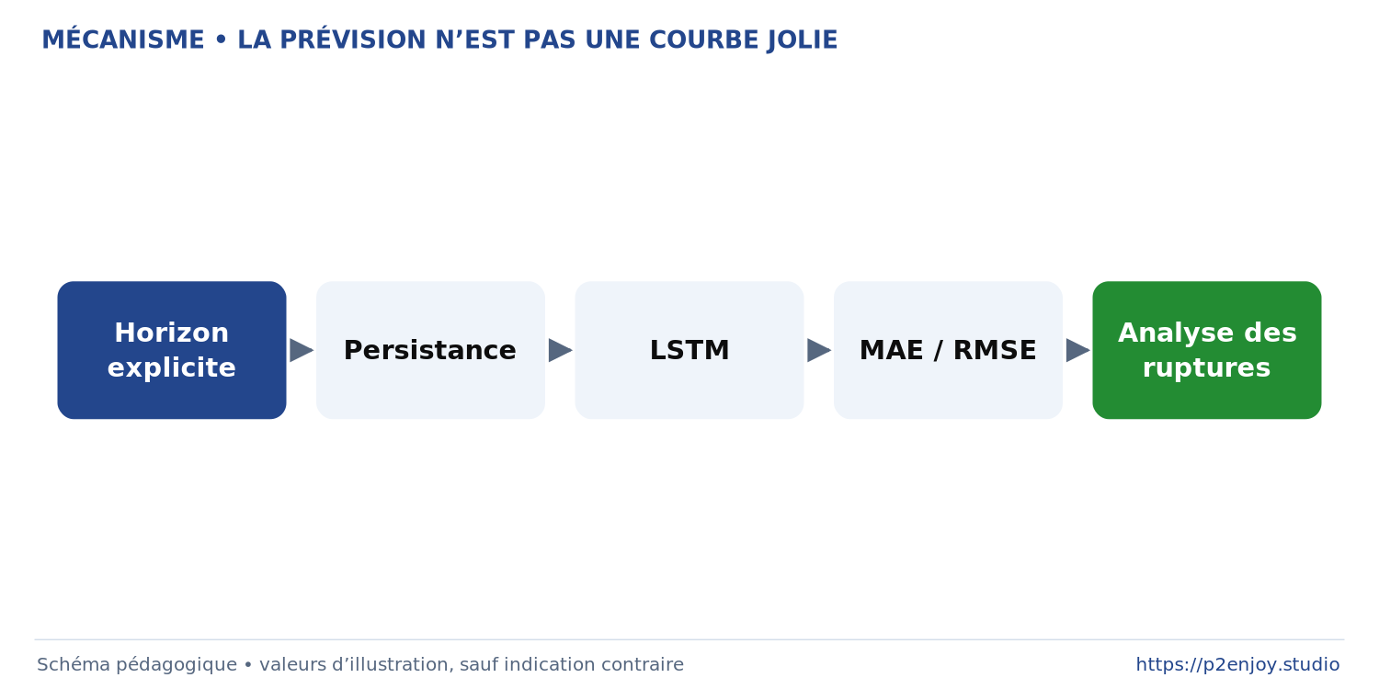
JOUR 2
2A / REPÈRE ET MÉTHODE
P2ENJOY.STUDIO
La prévision n’est pas une courbe jolie
Évaluer l’erreur et les périodes difficiles.
MAE : erreur absolue moyenne
RMSE : sensibilité aux grandes erreurs
Analyser les ruptures et l’horizon
À DISCUTER
Pourquoi regarder les ruptures séparément ?
4-024 • R00 • Sources complètes et explications dans les notes
062 / 126
Notes:
[MÉTA | J2 | Séquence 2A | Diapositive 062 | Type CONCEPT | Niveau Application | Support projection + notes]
OBJECTIF OBSERVABLE
Évaluer l’erreur et les périodes difficiles. Le participant doit pouvoir expliquer ou réaliser les éléments suivants : MAE : erreur absolue moyenne ; RMSE : sensibilité aux grandes erreurs ; Analyser les ruptures et l’horizon.
EXPLICATION ET ANIMATION
Une courbe visuellement proche peut masquer un décalage d’un pas ou une erreur importante aux transitions. MAE et RMSE restent dans l’unité de la cible après dénormalisation. Il faut aussi examiner la référence naïve, l’horizon, la fréquence et les conditions de collecte. Pour les usages financiers, une métrique de prévision n’est pas une rentabilité nette.
QUESTION À POSER
Pourquoi regarder les ruptures séparément ?
RÉPONSE ATTENDUE ET CORRECTION
Parce qu’une moyenne globale peut masquer les moments où la prévision devient inutilisable.
VÉRIFICATION
Demander une reformulation avec un exemple ou une preuve issue du notebook. Ne pas accepter une réponse limitée au nom d’une bibliothèque. Relier ce point à la décision de conception étudiée.
REPÈRES DE SOURCE
[R00] Dossier fourni par Martino Bettucci. Dossier de préparation pédagogique ultime, référence 4-024. Fichier Dossier_original_fourni.txt
LÉGENDE DE L’ILLUSTRATION
Schéma de formation. Les valeurs montrées dans les graphiques conceptuels sont illustratives. Les exemples d’images sont issus du jeu local de chiffres manuscrits. Les cas DGFiP ne reproduisent pas des systèmes internes.
RÉFÉRENCES CONSULTABLES
[R00] Dossier fourni par Martino Bettucci. Dossier de préparation pédagogique ultime, référence 4-024. 14 septembre 2026. Fichier Dossier_original_fourni.txt

Slide 21
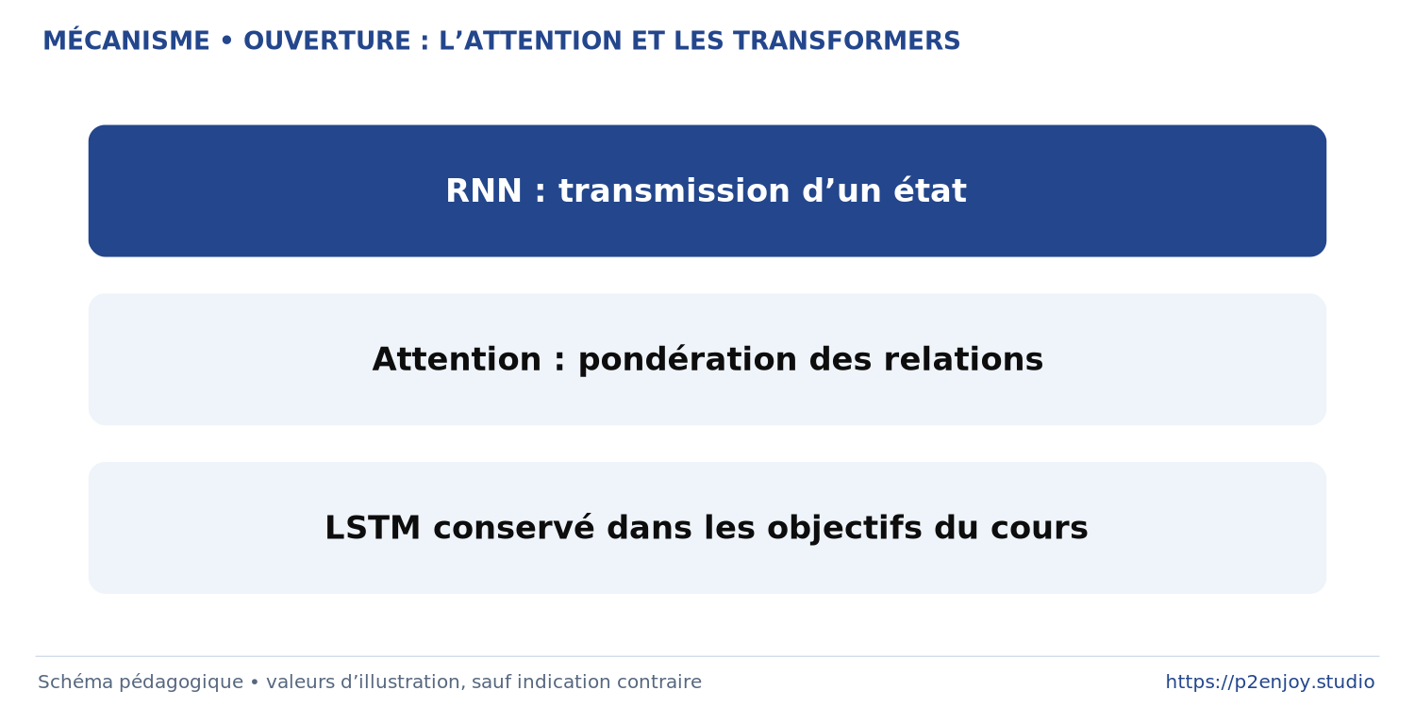
JOUR 2
2A / REPÈRE ET MÉTHODE
P2ENJOY.STUDIO
Ouverture : l’attention et les Transformers
Relier les éléments sans les traiter seulement en chaîne.
RNN : transmission d’un état
Attention : pondération des relations
LSTM conservé dans les objectifs du cours
À DISCUTER
Pourquoi ne pas entraîner ici un grand modèle de langage ?
4-024 • R14 • Sources complètes et explications dans les notes
063 / 126
Notes:
[MÉTA | J2 | Séquence 2A | Diapositive 063 | Type CONCEPT | Niveau Application | Support projection + notes]
OBJECTIF OBSERVABLE
Relier les éléments sans les traiter seulement en chaîne. Le participant doit pouvoir expliquer ou réaliser les éléments suivants : RNN : transmission d’un état ; Attention : pondération des relations ; LSTM conservé dans les objectifs du cours.
EXPLICATION ET ANIMATION
Le papier de 2017 propose une architecture de traduction fondée sur l’attention. Cette ouverture évite une représentation datée du langage, mais ne remplace pas le programme pratique CNN/RNN/LSTM. L’attention n’est pas une preuve de compréhension causale ni une explication complète d’une décision. Les grands modèles préentraînés dépassent le budget de calcul des TP.
QUESTION À POSER
Pourquoi ne pas entraîner ici un grand modèle de langage ?
RÉPONSE ATTENDUE ET CORRECTION
Cela ne servirait ni le niveau Application en 18 heures ni le budget matériel du parcours.
VÉRIFICATION
Demander une reformulation avec un exemple ou une preuve issue du notebook. Ne pas accepter une réponse limitée au nom d’une bibliothèque. Relier ce point à la décision de conception étudiée.
REPÈRES DE SOURCE
[R14] Vaswani et coauteurs. Attention Is All You Need. https://arxiv.org/abs/1706.03762
LÉGENDE DE L’ILLUSTRATION
Schéma de formation. Les valeurs montrées dans les graphiques conceptuels sont illustratives. Les exemples d’images sont issus du jeu local de chiffres manuscrits. Les cas DGFiP ne reproduisent pas des systèmes internes.
RÉFÉRENCES CONSULTABLES
[R14] Vaswani et coauteurs. Attention Is All You Need. 2017. https://arxiv.org/abs/1706.03762

Slide 22
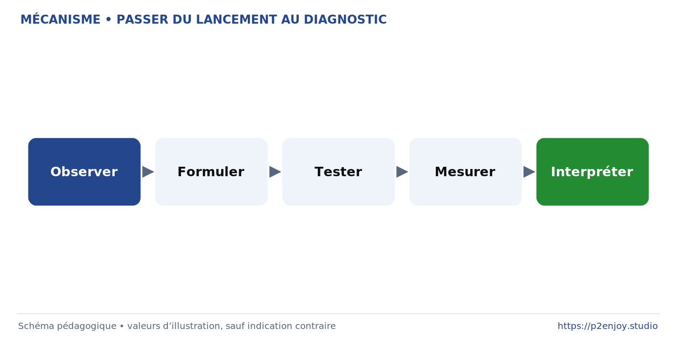
JOUR 2
2B / NOUVELLE SÉQUENCE
P2ENJOY.STUDIO
Passer du lancement au diagnostic
Le modèle est un système à examiner.
Observer un symptôme
Formuler une hypothèse
Tester une modification isolée
À DISCUTER
Par quoi commencer devant un mauvais score ?
4-024 • R00 • Sources complètes et explications dans les notes
064 / 126
Notes:
[MÉTA | J2 | Séquence 2B | Diapositive 064 | Type REPÈRE | Niveau Application | Support projection + notes]
OBJECTIF OBSERVABLE
Le modèle est un système à examiner. Le participant doit pouvoir expliquer ou réaliser les éléments suivants : Observer un symptôme ; Formuler une hypothèse ; Tester une modification isolée.
EXPLICATION ET ANIMATION
Cette seconde moitié de journée réorganise les leviers du dossier autour d’un raisonnement : symptôme, cause possible, test, action et preuve. Le but n’est pas de mémoriser une liste de techniques mais de choisir quoi essayer, dans quel ordre et pourquoi. Les équipes disposent d’un budget limité d’expériences.
QUESTION À POSER
Par quoi commencer devant un mauvais score ?
RÉPONSE ATTENDUE ET CORRECTION
Vérifier les données, la cible, le split et la référence avant d’ajouter des couches.
VÉRIFICATION
Demander une reformulation avec un exemple ou une preuve issue du notebook. Ne pas accepter une réponse limitée au nom d’une bibliothèque. Relier ce point à la décision de conception étudiée.
REPÈRES DE SOURCE
[R00] Dossier fourni par Martino Bettucci. Dossier de préparation pédagogique ultime, référence 4-024. Fichier Dossier_original_fourni.txt
LÉGENDE DE L’ILLUSTRATION
Schéma de formation. Les valeurs montrées dans les graphiques conceptuels sont illustratives. Les exemples d’images sont issus du jeu local de chiffres manuscrits. Les cas DGFiP ne reproduisent pas des systèmes internes.
RÉFÉRENCES CONSULTABLES
[R00] Dossier fourni par Martino Bettucci. Dossier de préparation pédagogique ultime, référence 4-024. 14 septembre 2026. Fichier Dossier_original_fourni.txt

Slide 23
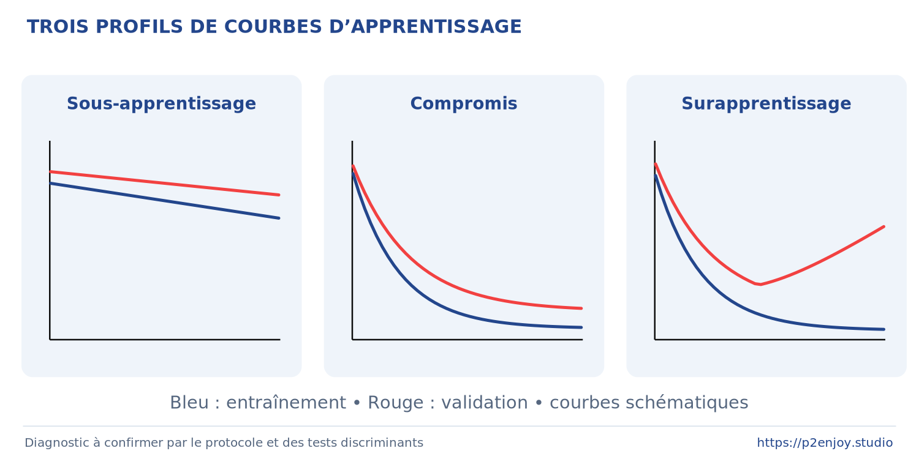
JOUR 2
2B / REPÈRE ET MÉTHODE
P2ENJOY.STUDIO
Trois profils de courbes
Une même apparence peut avoir plusieurs causes.
Sous-apprentissage
Compromis à confirmer
Surapprentissage probable
À DISCUTER
Comment distinguer manque de capacité et bug de pipeline ?
4-024 • R00 • Sources complètes et explications dans les notes
065 / 126
Notes:
[MÉTA | J2 | Séquence 2B | Diapositive 065 | Type CONCEPT | Niveau Application | Support projection + notes]
OBJECTIF OBSERVABLE
Une même apparence peut avoir plusieurs causes. Le participant doit pouvoir expliquer ou réaliser les éléments suivants : Sous-apprentissage ; Compromis à confirmer ; Surapprentissage probable.
EXPLICATION ET ANIMATION
Les courbes sont schématiques. Train et validation mauvais peuvent indiquer une capacité insuffisante, une cible trop bruitée ou un problème de pipeline. Train bon et validation mauvais peuvent indiquer surapprentissage ou décalage de distribution. La décision s’appuie ensuite sur un test discriminant, pas sur une lecture automatique du dessin.
QUESTION À POSER
Comment distinguer manque de capacité et bug de pipeline ?
RÉPONSE ATTENDUE ET CORRECTION
Tenter de mémoriser un très petit sous-ensemble et vérifier les données.
VÉRIFICATION
Demander une reformulation avec un exemple ou une preuve issue du notebook. Ne pas accepter une réponse limitée au nom d’une bibliothèque. Relier ce point à la décision de conception étudiée.
REPÈRES DE SOURCE
[R00] Dossier fourni par Martino Bettucci. Dossier de préparation pédagogique ultime, référence 4-024. Fichier Dossier_original_fourni.txt
LÉGENDE DE L’ILLUSTRATION
Schéma de formation. Les valeurs montrées dans les graphiques conceptuels sont illustratives. Les exemples d’images sont issus du jeu local de chiffres manuscrits. Les cas DGFiP ne reproduisent pas des systèmes internes.
RÉFÉRENCES CONSULTABLES
[R00] Dossier fourni par Martino Bettucci. Dossier de préparation pédagogique ultime, référence 4-024. 14 septembre 2026. Fichier Dossier_original_fourni.txt

Slide 24
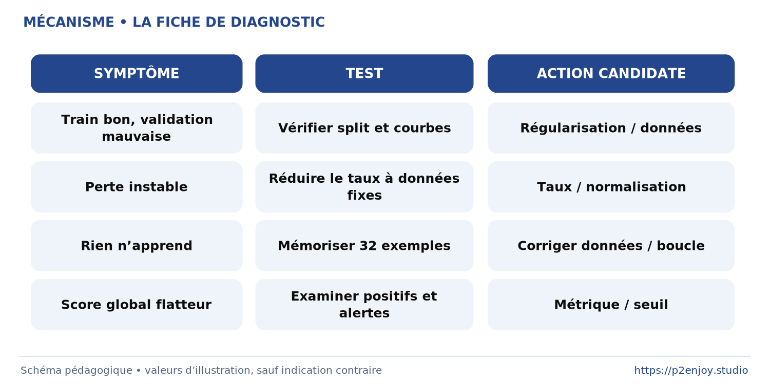
JOUR 2
2B / MISE EN PRATIQUE
P2ENJOY.STUDIO
La fiche de diagnostic
Symptôme → hypothèse → test → action.
Perte plate : LR, données ou gradients
Instabilité : LR, échelle ou calcul
Rappel faible : classe rare ou seuil
À FAIRE
Quelle information manque à « ajoutez du dropout » ?
4-024 • R00 • Sources complètes et explications dans les notes
066 / 126
Notes:
[MÉTA | J2 | Séquence 2B | Diapositive 066 | Type ATELIER | Niveau Application | Support projection + notes]
OBJECTIF OBSERVABLE
Symptôme → hypothèse → test → action. Le participant doit pouvoir expliquer ou réaliser les éléments suivants : Perte plate : LR, données ou gradients ; Instabilité : LR, échelle ou calcul ; Rappel faible : classe rare ou seuil.
EXPLICATION ET ANIMATION
Distribuer la matrice imprimée et faire compléter la colonne test avant la colonne action. Baisser le taux est une action ; comparer deux taux à split constant est un test. Inspecter la répartition des labels, l’échelle des entrées et les sorties du modèle évite de chercher une solution sophistiquée à une erreur élémentaire.
QUESTION À POSER
Quelle information manque à « ajoutez du dropout » ?
RÉPONSE ATTENDUE ET CORRECTION
Le symptôme, l’hypothèse et la preuve qu’il s’agit bien d’un surapprentissage.
VÉRIFICATION
Demander une reformulation avec un exemple ou une preuve issue du notebook. Ne pas accepter une réponse limitée au nom d’une bibliothèque. Ouvrir le notebook 08 ; conserver les résultats et le journal.
REPÈRES DE SOURCE
[R00] Dossier fourni par Martino Bettucci. Dossier de préparation pédagogique ultime, référence 4-024. Fichier Dossier_original_fourni.txt
LÉGENDE DE L’ILLUSTRATION
Schéma de formation. Les valeurs montrées dans les graphiques conceptuels sont illustratives. Les exemples d’images sont issus du jeu local de chiffres manuscrits. Les cas DGFiP ne reproduisent pas des systèmes internes.
RÉFÉRENCES CONSULTABLES
[R00] Dossier fourni par Martino Bettucci. Dossier de préparation pédagogique ultime, référence 4-024. 14 septembre 2026. Fichier Dossier_original_fourni.txt

Slide 25
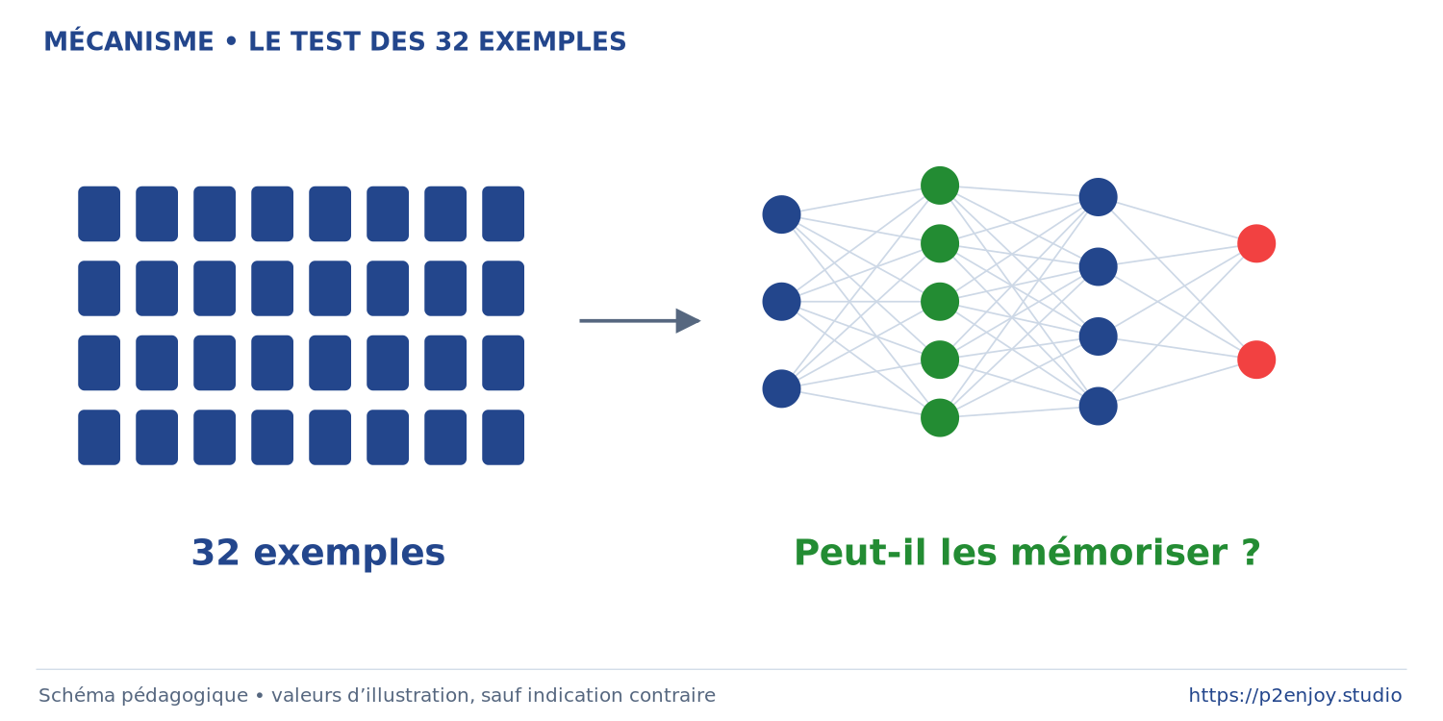
JOUR 2
2B / REPÈRE ET MÉTHODE
P2ENJOY.STUDIO
Le test des 32 exemples
Un réseau capable devrait pouvoir mémoriser ce petit lot.
Sous-ensemble fixe
Pas de régularisation forte
Perte qui devient très faible
À DISCUTER
Un modèle qui mémorise 32 exemples est-il prêt à être déployé ?
4-024 • R00 • Sources complètes et explications dans les notes
067 / 126
Notes:
[MÉTA | J2 | Séquence 2B | Diapositive 067 | Type CONCEPT | Niveau Application | Support projection + notes]
OBJECTIF OBSERVABLE
Un réseau capable devrait pouvoir mémoriser ce petit lot. Le participant doit pouvoir expliquer ou réaliser les éléments suivants : Sous-ensemble fixe ; Pas de régularisation forte ; Perte qui devient très faible.
EXPLICATION ET ANIMATION
C’est une heuristique de débogage et non un théorème universel. On choisit un modèle suffisamment capacitaire et des labels cohérents. Si la perte ne baisse pas, examiner la perte choisie, les types, les gradients et la boucle. Réussir à mémoriser prouve seulement que le pipeline peut apprendre ce micro-lot ; cela ne valide pas la généralisation.
QUESTION À POSER
Un modèle qui mémorise 32 exemples est-il prêt à être déployé ?
RÉPONSE ATTENDUE ET CORRECTION
Non. Ce test vérifie un fonctionnement interne, pas une performance hors échantillon.
VÉRIFICATION
Demander une reformulation avec un exemple ou une preuve issue du notebook. Ne pas accepter une réponse limitée au nom d’une bibliothèque. Ouvrir le notebook 08 ; conserver les résultats et le journal.
REPÈRES DE SOURCE
[R00] Dossier fourni par Martino Bettucci. Dossier de préparation pédagogique ultime, référence 4-024. Fichier Dossier_original_fourni.txt
LÉGENDE DE L’ILLUSTRATION
Schéma de formation. Les valeurs montrées dans les graphiques conceptuels sont illustratives. Les exemples d’images sont issus du jeu local de chiffres manuscrits. Les cas DGFiP ne reproduisent pas des systèmes internes.
RÉFÉRENCES CONSULTABLES
[R00] Dossier fourni par Martino Bettucci. Dossier de préparation pédagogique ultime, référence 4-024. 14 septembre 2026. Fichier Dossier_original_fourni.txt

Slide 26
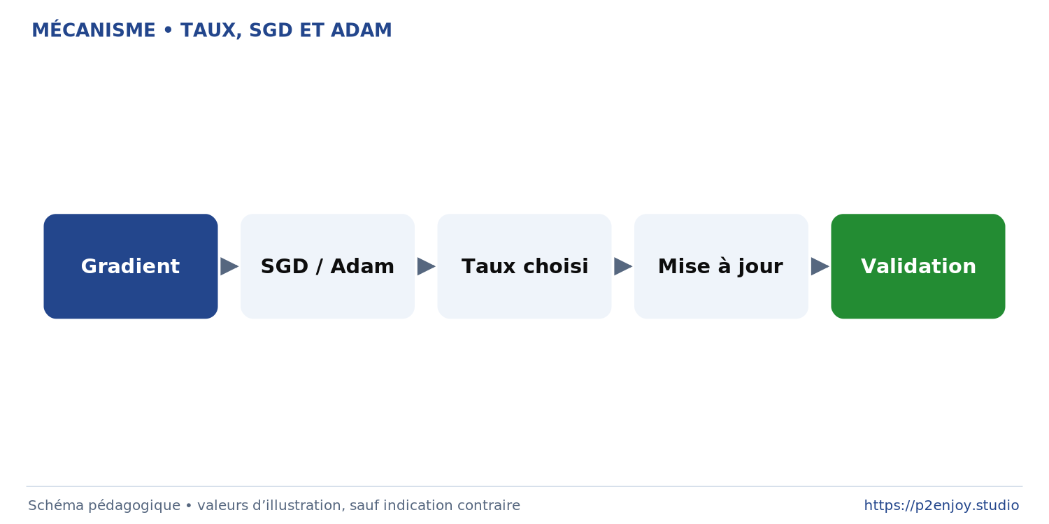
JOUR 2
2B / REPÈRE ET MÉTHODE
P2ENJOY.STUDIO
Taux, SGD et Adam
L’optimiseur n’est pas l’architecture.
SGD : mise à jour suivant le gradient
Momentum : accumulation orientée
Adam : moments adaptatifs des gradients
À DISCUTER
Pourquoi changer d’optimiseur sans revoir le taux peut-il tromper ?
4-024 • R10 • Sources complètes et explications dans les notes
068 / 126
Notes:
[MÉTA | J2 | Séquence 2B | Diapositive 068 | Type CONCEPT | Niveau Application | Support projection + notes]
OBJECTIF OBSERVABLE
L’optimiseur n’est pas l’architecture. Le participant doit pouvoir expliquer ou réaliser les éléments suivants : SGD : mise à jour suivant le gradient ; Momentum : accumulation orientée ; Adam : moments adaptatifs des gradients.
EXPLICATION ET ANIMATION
Adam combine des estimations de premier et de second moments avec corrections de biais. Il reste nécessaire de régler le taux et de surveiller l’entraînement. Une comparaison équitable utilise des budgets d’essais comparables ; changer d’optimiseur peut modifier le bon taux. La visualisation ne doit pas laisser penser qu’Adam trouve toujours le meilleur minimum.
QUESTION À POSER
Pourquoi changer d’optimiseur sans revoir le taux peut-il tromper ?
RÉPONSE ATTENDUE ET CORRECTION
Les échelles de mise à jour et les réglages adaptés ne sont pas identiques.
VÉRIFICATION
Demander une reformulation avec un exemple ou une preuve issue du notebook. Ne pas accepter une réponse limitée au nom d’une bibliothèque. Relier ce point à la décision de conception étudiée.
REPÈRES DE SOURCE
[R10] Kingma et Ba. Adam: A Method for Stochastic Optimization. https://arxiv.org/abs/1412.6980
LÉGENDE DE L’ILLUSTRATION
Schéma de formation. Les valeurs montrées dans les graphiques conceptuels sont illustratives. Les exemples d’images sont issus du jeu local de chiffres manuscrits. Les cas DGFiP ne reproduisent pas des systèmes internes.
RÉFÉRENCES CONSULTABLES
[R10] Kingma et Ba. Adam: A Method for Stochastic Optimization. 2014/2015. https://arxiv.org/abs/1412.6980

Slide 27
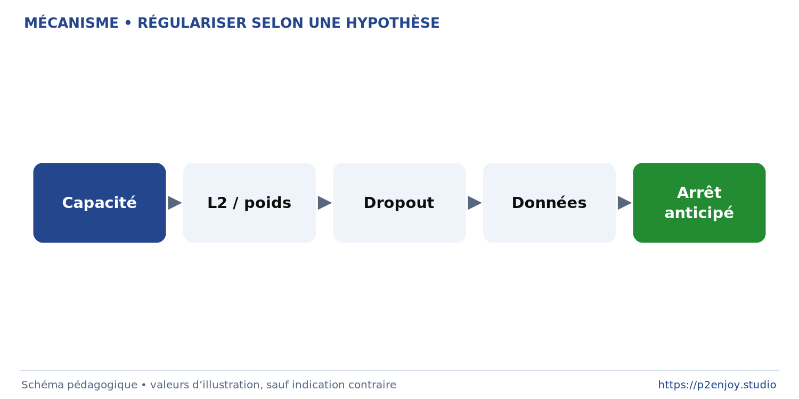
JOUR 2
2B / REPÈRE ET MÉTHODE
P2ENJOY.STUDIO
Régulariser selon une hypothèse
Réduire les comportements trop spécifiques au train.
L2 / décroissance des poids
Dropout et augmentation
Arrêt anticipé
À DISCUTER
Peut-on cumuler toutes les régularisations sans risque ?
4-024 • R11, R01 • Sources complètes et explications dans les notes
069 / 126
Notes:
[MÉTA | J2 | Séquence 2B | Diapositive 069 | Type CONCEPT | Niveau Application | Support projection + notes]
OBJECTIF OBSERVABLE
Réduire les comportements trop spécifiques au train. Le participant doit pouvoir expliquer ou réaliser les éléments suivants : L2 / décroissance des poids ; Dropout et augmentation ; Arrêt anticipé.
EXPLICATION ET ANIMATION
Les techniques n’agissent pas toutes au même endroit. L2 modifie l’objectif ; weight decay agit sur les poids selon l’optimiseur ; dropout perturbe des activations ; augmentation modifie les exemples ; early stopping sélectionne une époque. Avec des optimiseurs adaptatifs, L2 et décroissance découplée des poids ne sont pas strictement équivalentes. Cette nuance est une extension d’ingénierie, pas un prérequis mathématique.
QUESTION À POSER
Peut-on cumuler toutes les régularisations sans risque ?
RÉPONSE ATTENDUE ET CORRECTION
Non. Une régularisation excessive peut produire du sous-apprentissage.
VÉRIFICATION
Demander une reformulation avec un exemple ou une preuve issue du notebook. Ne pas accepter une réponse limitée au nom d’une bibliothèque. Relier ce point à la décision de conception étudiée.
REPÈRES DE SOURCE
[R11] Srivastava et coauteurs. Dropout: A Simple Way to Prevent Neural Networks from Overfitting. https://jmlr.org/papers/v15/srivastava14a.html
[R01] Équipe Keras. Keras 3 et démarrage. https://keras.io/keras_3/
LÉGENDE DE L’ILLUSTRATION
Schéma de formation. Les valeurs montrées dans les graphiques conceptuels sont illustratives. Les exemples d’images sont issus du jeu local de chiffres manuscrits. Les cas DGFiP ne reproduisent pas des systèmes internes.
RÉFÉRENCES CONSULTABLES
[R11] Srivastava et coauteurs. Dropout: A Simple Way to Prevent Neural Networks from Overfitting. 2014. https://jmlr.org/papers/v15/srivastava14a.html
[R01] Équipe Keras. Keras 3 et démarrage. Documentation consultée le 14 septembre 2026. https://keras.io/keras_3/

Slide 28
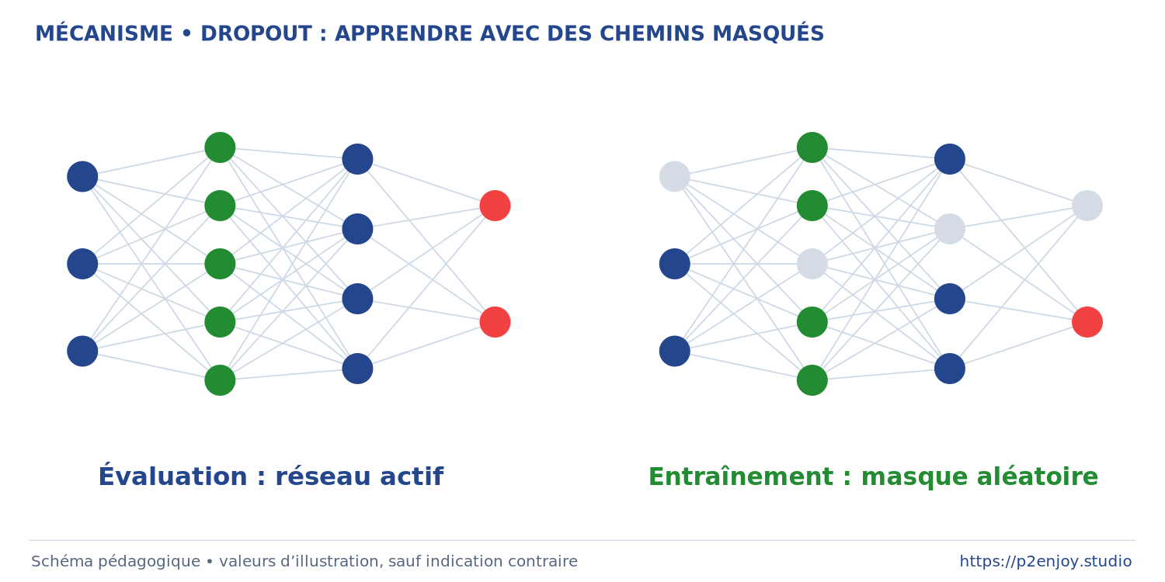
JOUR 2
2B / REPÈRE ET MÉTHODE
P2ENJOY.STUDIO
Dropout : apprendre avec des chemins masqués
Le masque change pendant l’entraînement.
Unités temporairement neutralisées
Taux choisi comme hyperparamètre
Comportement normal en évaluation
À DISCUTER
Pourquoi appeler model.eval avant la mesure de validation ?
4-024 • R11, R02 • Sources complètes et explications dans les notes
070 / 126
Notes:
[MÉTA | J2 | Séquence 2B | Diapositive 070 | Type CONCEPT | Niveau Application | Support projection + notes]
OBJECTIF OBSERVABLE
Le masque change pendant l’entraînement. Le participant doit pouvoir expliquer ou réaliser les éléments suivants : Unités temporairement neutralisées ; Taux choisi comme hyperparamètre ; Comportement normal en évaluation.
EXPLICATION ET ANIMATION
Le dropout réduit certaines co-adaptations en masquant aléatoirement des activations pendant l’entraînement. Les bibliothèques gèrent la mise à l’échelle. En mode eval standard, il est désactivé. Le notebook permet de constater que deux prédictions train peuvent différer alors que deux prédictions eval sont stables, à paramètres fixes.
QUESTION À POSER
Pourquoi appeler model.eval avant la mesure de validation ?
RÉPONSE ATTENDUE ET CORRECTION
Pour appliquer le comportement d’inférence des couches concernées.
VÉRIFICATION
Demander une reformulation avec un exemple ou une preuve issue du notebook. Ne pas accepter une réponse limitée au nom d’une bibliothèque. Ouvrir le notebook 05 ; conserver les résultats et le journal.
REPÈRES DE SOURCE
[R11] Srivastava et coauteurs. Dropout: A Simple Way to Prevent Neural Networks from Overfitting. https://jmlr.org/papers/v15/srivastava14a.html
[R02] Équipe PyTorch. Tutoriel de démarrage. https://docs.pytorch.org/tutorials/beginner/basics/quickstart_tutorial.html
LÉGENDE DE L’ILLUSTRATION
Schéma de formation. Les valeurs montrées dans les graphiques conceptuels sont illustratives. Les exemples d’images sont issus du jeu local de chiffres manuscrits. Les cas DGFiP ne reproduisent pas des systèmes internes.
RÉFÉRENCES CONSULTABLES
[R11] Srivastava et coauteurs. Dropout: A Simple Way to Prevent Neural Networks from Overfitting. 2014. https://jmlr.org/papers/v15/srivastava14a.html
[R02] Équipe PyTorch. Tutoriel de démarrage. Documentation consultée le 14 septembre 2026. https://docs.pytorch.org/tutorials/beginner/basics/quickstart_tutorial.html

Slide 29
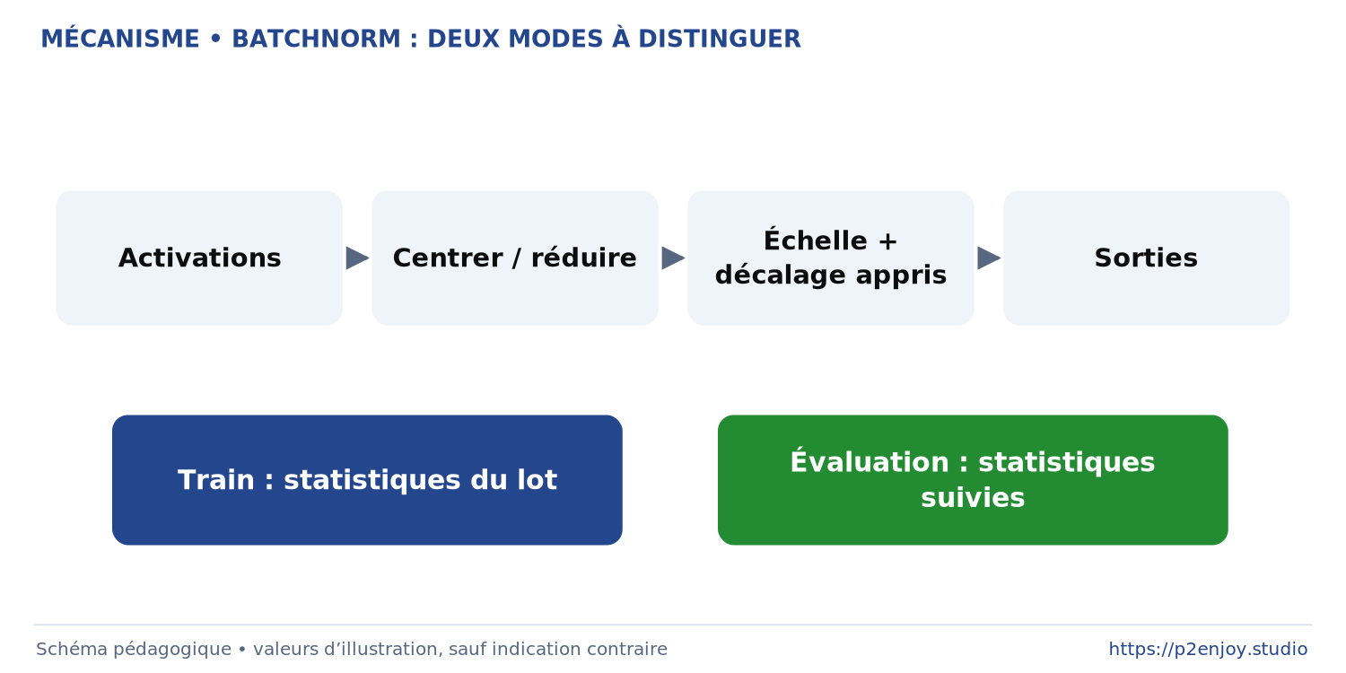
JOUR 2
2B / REPÈRE ET MÉTHODE
P2ENJOY.STUDIO
BatchNorm : deux modes à distinguer
Statistiques du lot pendant l’apprentissage.
Normalisation intermédiaire
Paramètres d’échelle et de décalage
Statistiques suivies pour l’inférence
À DISCUTER
Pourquoi les petits lots peuvent-ils poser problème ?
4-024 • R12, R01, R02 • Sources complètes et explications dans les notes
071 / 126
Notes:
[MÉTA | J2 | Séquence 2B | Diapositive 071 | Type CONCEPT | Niveau Application | Support projection + notes]
OBJECTIF OBSERVABLE
Statistiques du lot pendant l’apprentissage. Le participant doit pouvoir expliquer ou réaliser les éléments suivants : Normalisation intermédiaire ; Paramètres d’échelle et de décalage ; Statistiques suivies pour l’inférence.
EXPLICATION ET ANIMATION
Le schéma illustre le centrage et la mise à l’échelle puis des paramètres appris. Les réglages par défaut suivent des statistiques réutilisées en évaluation. Le comportement exact dépend de la bibliothèque et de ses options. Ne pas enseigner l’explication historique par le « décalage de covariables interne » comme une démonstration théorique définitive des bénéfices.
QUESTION À POSER
Pourquoi les petits lots peuvent-ils poser problème ?
RÉPONSE ATTENDUE ET CORRECTION
Les statistiques estimées peuvent être instables ou peu représentatives.
VÉRIFICATION
Demander une reformulation avec un exemple ou une preuve issue du notebook. Ne pas accepter une réponse limitée au nom d’une bibliothèque. Relier ce point à la décision de conception étudiée.
REPÈRES DE SOURCE
[R12] Ioffe et Szegedy. Batch Normalization. https://arxiv.org/abs/1502.03167
[R01] Équipe Keras. Keras 3 et démarrage. https://keras.io/keras_3/
[R02] Équipe PyTorch. Tutoriel de démarrage. https://docs.pytorch.org/tutorials/beginner/basics/quickstart_tutorial.html
LÉGENDE DE L’ILLUSTRATION
Schéma de formation. Les valeurs montrées dans les graphiques conceptuels sont illustratives. Les exemples d’images sont issus du jeu local de chiffres manuscrits. Les cas DGFiP ne reproduisent pas des systèmes internes.
RÉFÉRENCES CONSULTABLES
[R12] Ioffe et Szegedy. Batch Normalization. 2015. https://arxiv.org/abs/1502.03167
[R01] Équipe Keras. Keras 3 et démarrage. Documentation consultée le 14 septembre 2026. https://keras.io/keras_3/
[R02] Équipe PyTorch. Tutoriel de démarrage. Documentation consultée le 14 septembre 2026. https://docs.pytorch.org/tutorials/beginner/basics/quickstart_tutorial.html

Slide 30
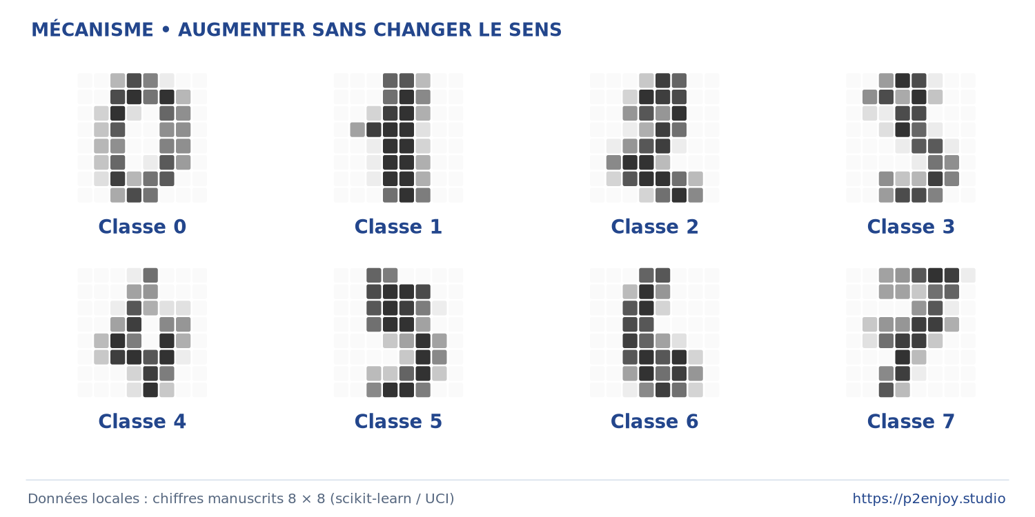
JOUR 2
2B / REPÈRE ET MÉTHODE
P2ENJOY.STUDIO
Augmenter sans changer le sens
Une transformation doit préserver la cible.
Bruit modéré ou petit déplacement
Pas de rotation arbitraire des chiffres
Validation et test non augmentés au hasard
À DISCUTER
Une rotation de 180° conserve-t-elle toujours l’étiquette ?
4-024 • R00 • Sources complètes et explications dans les notes
072 / 126
Notes:
[MÉTA | J2 | Séquence 2B | Diapositive 072 | Type CONCEPT | Niveau Application | Support projection + notes]
OBJECTIF OBSERVABLE
Une transformation doit préserver la cible. Le participant doit pouvoir expliquer ou réaliser les éléments suivants : Bruit modéré ou petit déplacement ; Pas de rotation arbitraire des chiffres ; Validation et test non augmentés au hasard.
EXPLICATION ET ANIMATION
Une rotation peut transformer un chiffre ou rendre l’image ambiguë ; les augmentations doivent être adaptées au domaine. Dans le TP de transfert, le bruit synthétique est annoncé comme un changement de domaine simulé. Il ne reproduit pas les altérations d’un capteur réel. Les évaluations restent faites sur une version figée des données.
QUESTION À POSER
Une rotation de 180° conserve-t-elle toujours l’étiquette ?
RÉPONSE ATTENDUE ET CORRECTION
Non. La transformation n’est pas sûre pour toutes les classes.
VÉRIFICATION
Demander une reformulation avec un exemple ou une preuve issue du notebook. Ne pas accepter une réponse limitée au nom d’une bibliothèque. Ouvrir le notebook 05 ; conserver les résultats et le journal.
REPÈRES DE SOURCE
[R00] Dossier fourni par Martino Bettucci. Dossier de préparation pédagogique ultime, référence 4-024. Fichier Dossier_original_fourni.txt
LÉGENDE DE L’ILLUSTRATION
Schéma de formation. Les valeurs montrées dans les graphiques conceptuels sont illustratives. Les exemples d’images sont issus du jeu local de chiffres manuscrits. Les cas DGFiP ne reproduisent pas des systèmes internes.
RÉFÉRENCES CONSULTABLES
[R00] Dossier fourni par Martino Bettucci. Dossier de préparation pédagogique ultime, référence 4-024. 14 septembre 2026. Fichier Dossier_original_fourni.txt

Slide 31
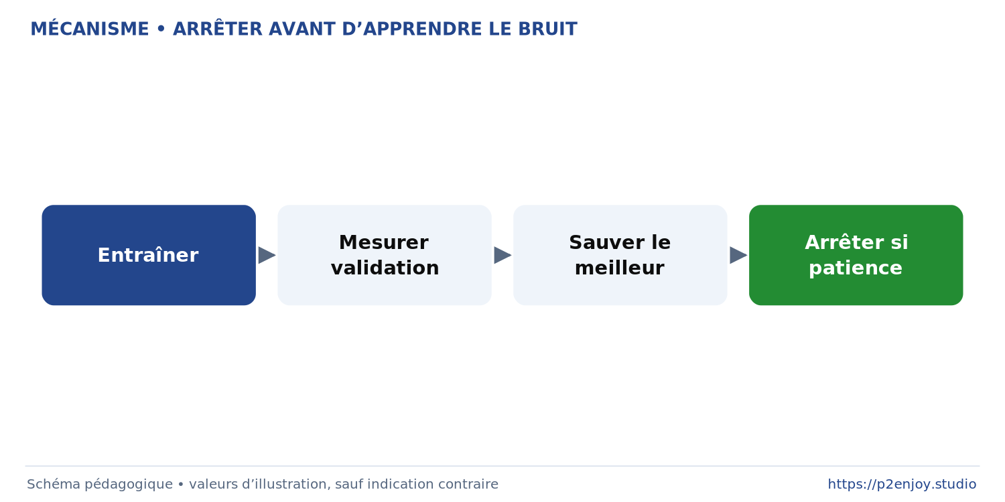
JOUR 2
2B / REPÈRE ET MÉTHODE
P2ENJOY.STUDIO
Arrêter avant d’apprendre le bruit
Conserver le meilleur état de validation.
Suivre une métrique annoncée
Patience définie à l’avance
Restaurer les meilleurs poids
À DISCUTER
Pourquoi le modèle final n’est-il pas forcément celui de la dernière époque ?
4-024 • R01 • Sources complètes et explications dans les notes
073 / 126
Notes:
[MÉTA | J2 | Séquence 2B | Diapositive 073 | Type CONCEPT | Niveau Application | Support projection + notes]
OBJECTIF OBSERVABLE
Conserver le meilleur état de validation. Le participant doit pouvoir expliquer ou réaliser les éléments suivants : Suivre une métrique annoncée ; Patience définie à l’avance ; Restaurer les meilleurs poids.
EXPLICATION ET ANIMATION
Early stopping doit utiliser la validation et non le test. La patience autorise quelques époques sans amélioration avant d’arrêter. Si l’on restaure les poids, l’état évalué peut différer de la dernière époque exécutée. Conserver la configuration, l’époque choisie et le critère permet de comprendre la sélection.
QUESTION À POSER
Pourquoi le modèle final n’est-il pas forcément celui de la dernière époque ?
RÉPONSE ATTENDUE ET CORRECTION
L’état retenu peut être celui qui minimise la perte de validation.
VÉRIFICATION
Demander une reformulation avec un exemple ou une preuve issue du notebook. Ne pas accepter une réponse limitée au nom d’une bibliothèque. Relier ce point à la décision de conception étudiée.
REPÈRES DE SOURCE
[R01] Équipe Keras. Keras 3 et démarrage. https://keras.io/keras_3/
LÉGENDE DE L’ILLUSTRATION
Schéma de formation. Les valeurs montrées dans les graphiques conceptuels sont illustratives. Les exemples d’images sont issus du jeu local de chiffres manuscrits. Les cas DGFiP ne reproduisent pas des systèmes internes.
RÉFÉRENCES CONSULTABLES
[R01] Équipe Keras. Keras 3 et démarrage. Documentation consultée le 14 septembre 2026. https://keras.io/keras_3/

Slide 32
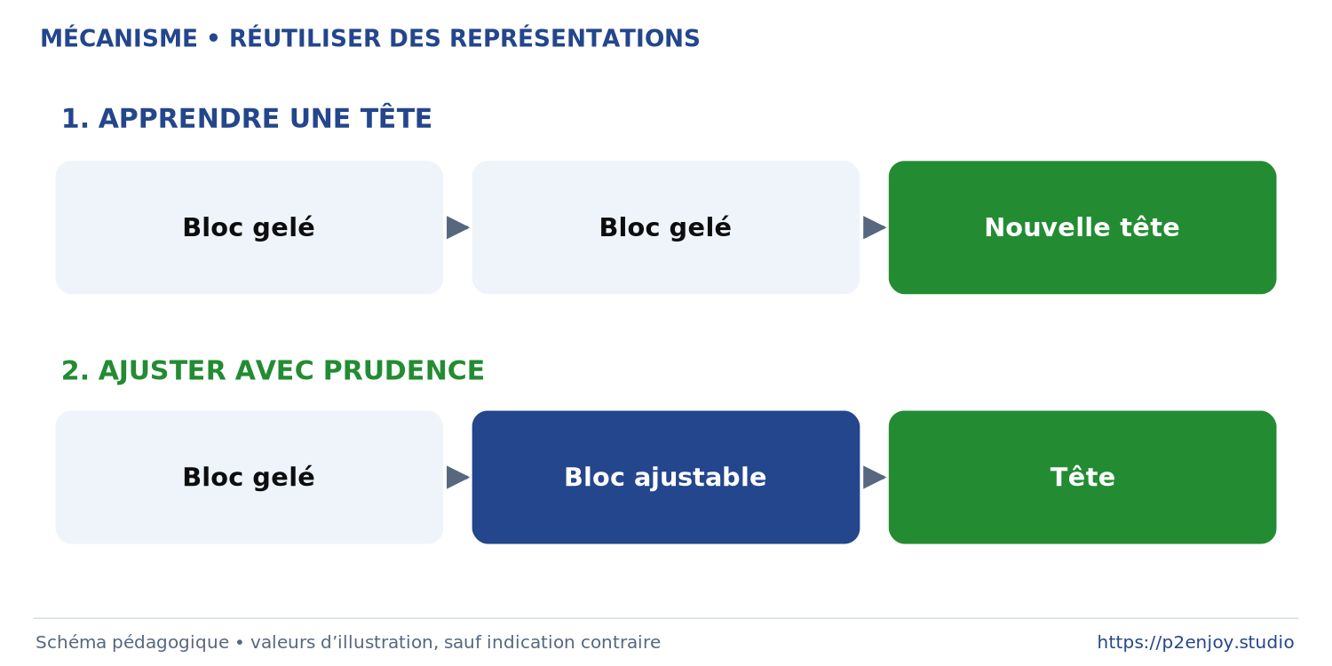
JOUR 2
2B / REPÈRE ET MÉTHODE
P2ENJOY.STUDIO
Réutiliser des représentations
Préentraîner, adapter une tête, puis ajuster.
Partir d’un extracteur appris
Geler ses paramètres
Entraîner une nouvelle tête
À DISCUTER
Qu’est-ce qui serait une fuite dans ce TP ?
4-024 • R06 • Sources complètes et explications dans les notes
074 / 126
Notes:
[MÉTA | J2 | Séquence 2B | Diapositive 074 | Type CONCEPT | Niveau Application | Support projection + notes]
OBJECTIF OBSERVABLE
Préentraîner, adapter une tête, puis ajuster. Le participant doit pouvoir expliquer ou réaliser les éléments suivants : Partir d’un extracteur appris ; Geler ses paramètres ; Entraîner une nouvelle tête.
EXPLICATION ET ANIMATION
Le dossier présente le transfert à partir de grands modèles préentraînés. Le kit propose une version hors ligne à petite échelle : préentraîner un CNN sur une partie d’images propres puis adapter une nouvelle tête à un ensemble bruité distinct. Les ensembles source et cible sont disjoints avant toute transformation. C’est une démonstration du mécanisme, pas un substitut à ImageNet.
QUESTION À POSER
Qu’est-ce qui serait une fuite dans ce TP ?
RÉPONSE ATTENDUE ET CORRECTION
Préentraîner sur les images réservées à la validation ou au test cible.
VÉRIFICATION
Demander une reformulation avec un exemple ou une preuve issue du notebook. Ne pas accepter une réponse limitée au nom d’une bibliothèque. Ouvrir le notebook 07 ; conserver les résultats et le journal.
REPÈRES DE SOURCE
[R06] François Chollet / Keras. Apprentissage par transfert et ajustement fin. https://keras.io/guides/transfer_learning/
LÉGENDE DE L’ILLUSTRATION
Schéma de formation. Les valeurs montrées dans les graphiques conceptuels sont illustratives. Les exemples d’images sont issus du jeu local de chiffres manuscrits. Les cas DGFiP ne reproduisent pas des systèmes internes.
RÉFÉRENCES CONSULTABLES
[R06] François Chollet / Keras. Apprentissage par transfert et ajustement fin. Documentation consultée le 14 septembre 2026. https://keras.io/guides/transfer_learning/

Slide 33
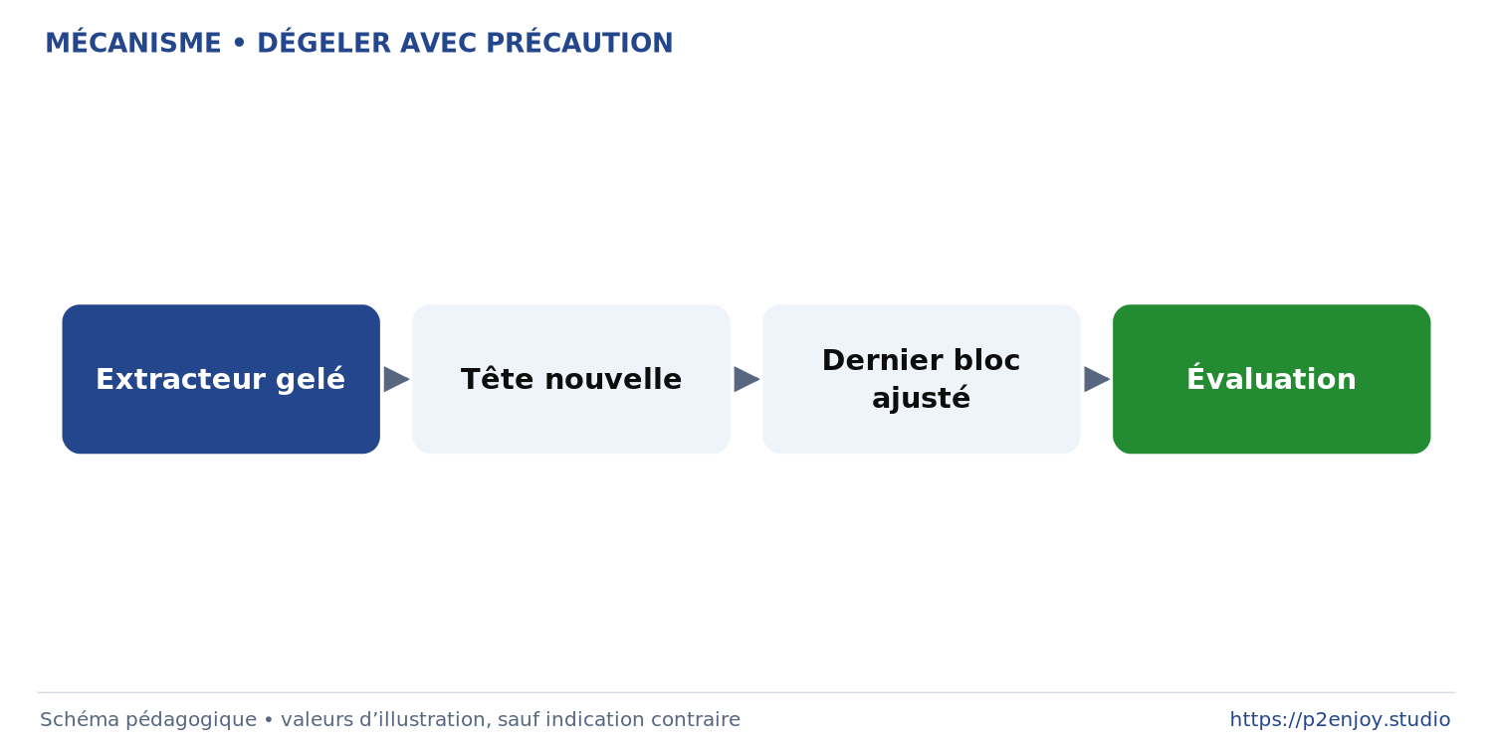
JOUR 2
2B / REPÈRE ET MÉTHODE
P2ENJOY.STUDIO
Dégeler avec précaution
Adapter sans détruire trop vite les représentations.
Tête nouvelle d’abord
Dernier bloc ensuite
Taux plus faible et validation surveillée
À DISCUTER
Pourquoi reconstruire l’optimiseur après un changement de couches entraînables ?
4-024 • R06 • Sources complètes et explications dans les notes
075 / 126
Notes:
[MÉTA | J2 | Séquence 2B | Diapositive 075 | Type CONCEPT | Niveau Application | Support projection + notes]
OBJECTIF OBSERVABLE
Adapter sans détruire trop vite les représentations. Le participant doit pouvoir expliquer ou réaliser les éléments suivants : Tête nouvelle d’abord ; Dernier bloc ensuite ; Taux plus faible et validation surveillée.
EXPLICATION ET ANIMATION
Une tête aléatoire peut produire de fortes mises à jour peu utiles pour l’extracteur. On commence donc par entraîner la tête gelant le reste, puis on dégèle une partie avec un taux prudent. Si l’architecture comporte BatchNorm, son état doit aussi être contrôlé. Après modification des paramètres entraînables, reconstruire l’optimiseur approprié.
QUESTION À POSER
Pourquoi reconstruire l’optimiseur après un changement de couches entraînables ?
RÉPONSE ATTENDUE ET CORRECTION
Pour inclure exactement les paramètres à mettre à jour.
VÉRIFICATION
Demander une reformulation avec un exemple ou une preuve issue du notebook. Ne pas accepter une réponse limitée au nom d’une bibliothèque. Relier ce point à la décision de conception étudiée.
REPÈRES DE SOURCE
[R06] François Chollet / Keras. Apprentissage par transfert et ajustement fin. https://keras.io/guides/transfer_learning/
LÉGENDE DE L’ILLUSTRATION
Schéma de formation. Les valeurs montrées dans les graphiques conceptuels sont illustratives. Les exemples d’images sont issus du jeu local de chiffres manuscrits. Les cas DGFiP ne reproduisent pas des systèmes internes.
RÉFÉRENCES CONSULTABLES
[R06] François Chollet / Keras. Apprentissage par transfert et ajustement fin. Documentation consultée le 14 septembre 2026. https://keras.io/guides/transfer_learning/

Slide 34

JOUR 2
2B / MISE EN PRATIQUE
P2ENJOY.STUDIO
TP 07 : transfert sans téléchargement
Un vrai gel, une vraie adaptation, des données disjointes.
Étape A : source propre
Étape B : tête sur cible bruitée
Étape C : ajustement du dernier bloc
À FAIRE
Quelle preuve montre que l’extracteur est gelé ?
4-024 • R06 • Sources complètes et explications dans les notes
076 / 126
Notes:
[MÉTA | J2 | Séquence 2B | Diapositive 076 | Type ATELIER | Niveau Application | Support projection + notes]
OBJECTIF OBSERVABLE
Un vrai gel, une vraie adaptation, des données disjointes. Le participant doit pouvoir expliquer ou réaliser les éléments suivants : Étape A : source propre ; Étape B : tête sur cible bruitée ; Étape C : ajustement du dernier bloc.
EXPLICATION ET ANIMATION
Les phases sont visibles dans le notebook, avec un comptage des paramètres entraînables. L’évaluation cible est distincte des données source. On compare tête seule, ajustement partiel et, en extension, apprentissage depuis zéro. Si le transfert ne gagne pas, documenter ce résultat plutôt que modifier les données de test.
QUESTION À POSER
Quelle preuve montre que l’extracteur est gelé ?
RÉPONSE ATTENDUE ET CORRECTION
requires_grad=False, le nombre de paramètres entraînables et des poids inchangés.
VÉRIFICATION
Demander une reformulation avec un exemple ou une preuve issue du notebook. Ne pas accepter une réponse limitée au nom d’une bibliothèque. Ouvrir le notebook 07 ; conserver les résultats et le journal.
REPÈRES DE SOURCE
[R06] François Chollet / Keras. Apprentissage par transfert et ajustement fin. https://keras.io/guides/transfer_learning/
LÉGENDE DE L’ILLUSTRATION
Schéma de formation. Les valeurs montrées dans les graphiques conceptuels sont illustratives. Les exemples d’images sont issus du jeu local de chiffres manuscrits. Les cas DGFiP ne reproduisent pas des systèmes internes.
RÉFÉRENCES CONSULTABLES
[R06] François Chollet / Keras. Apprentissage par transfert et ajustement fin. Documentation consultée le 14 septembre 2026. https://keras.io/guides/transfer_learning/

Slide 35
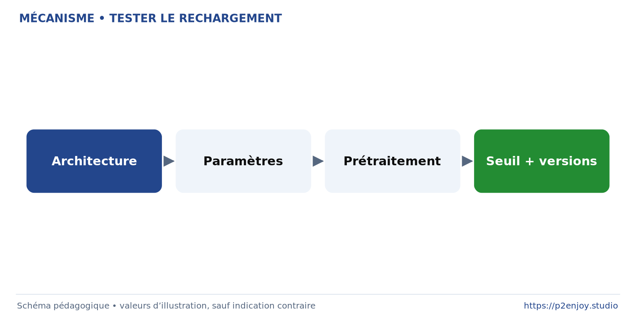
JOUR 2
2B / REPÈRE ET MÉTHODE
P2ENJOY.STUDIO
Tester le rechargement
Un résultat non rechargeable n’est pas un livrable.
Sauvegarder l’état
Reconstruire le modèle
Comparer les prédictions
À DISCUTER
Un fichier non vide prouve-t-il que la sauvegarde est correcte ?
4-024 • R02 • Sources complètes et explications dans les notes
077 / 126
Notes:
[MÉTA | J2 | Séquence 2B | Diapositive 077 | Type CONCEPT | Niveau Application | Support projection + notes]
OBJECTIF OBSERVABLE
Un résultat non rechargeable n’est pas un livrable. Le participant doit pouvoir expliquer ou réaliser les éléments suivants : Sauvegarder l’état ; Reconstruire le modèle ; Comparer les prédictions.
EXPLICATION ET ANIMATION
Exécuter le test dans un nouvel objet modèle, et pas seulement vérifier que le fichier existe. Le même prétraitement et le mode évaluation sont nécessaires. La tolérance de comparaison est annoncée. Le TP sauvegarde des fichiers produits par la formation ; il n’incite pas à charger des fichiers arbitraires.
QUESTION À POSER
Un fichier non vide prouve-t-il que la sauvegarde est correcte ?
RÉPONSE ATTENDUE ET CORRECTION
Non. Il faut recharger et vérifier la cohérence des sorties.
VÉRIFICATION
Demander une reformulation avec un exemple ou une preuve issue du notebook. Ne pas accepter une réponse limitée au nom d’une bibliothèque. Ouvrir le notebook 04 ; conserver les résultats et le journal.
REPÈRES DE SOURCE
[R02] Équipe PyTorch. Tutoriel de démarrage. https://docs.pytorch.org/tutorials/beginner/basics/quickstart_tutorial.html
LÉGENDE DE L’ILLUSTRATION
Schéma de formation. Les valeurs montrées dans les graphiques conceptuels sont illustratives. Les exemples d’images sont issus du jeu local de chiffres manuscrits. Les cas DGFiP ne reproduisent pas des systèmes internes.
RÉFÉRENCES CONSULTABLES
[R02] Équipe PyTorch. Tutoriel de démarrage. Documentation consultée le 14 septembre 2026. https://docs.pytorch.org/tutorials/beginner/basics/quickstart_tutorial.html

Slide 36
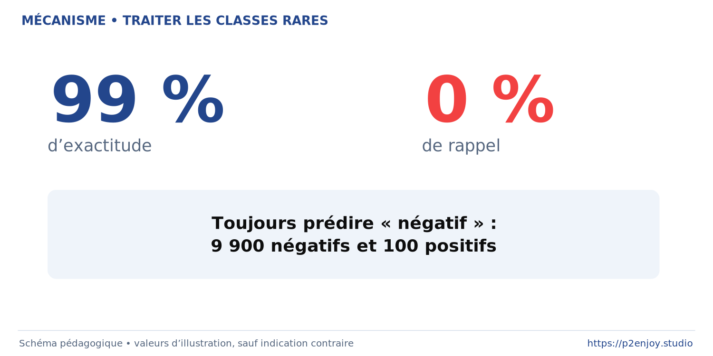
JOUR 2
2B / REPÈRE ET MÉTHODE
P2ENJOY.STUDIO
Traiter les classes rares
Pondération, échantillonnage et seuil ne sont pas équivalents.
Choisir des métriques adaptées
Tester une pondération sur train
Décider le seuil sur validation
À DISCUTER
Peut-on équilibrer le test pour refléter une classe rare réelle ?
4-024 • R04 • Sources complètes et explications dans les notes
078 / 126
Notes:
[MÉTA | J2 | Séquence 2B | Diapositive 078 | Type CONCEPT | Niveau Application | Support projection + notes]
OBJECTIF OBSERVABLE
Pondération, échantillonnage et seuil ne sont pas équivalents. Le participant doit pouvoir expliquer ou réaliser les éléments suivants : Choisir des métriques adaptées ; Tester une pondération sur train ; Décider le seuil sur validation.
EXPLICATION ET ANIMATION
Pondérer la perte change ce que l’entraînement pénalise. Rééchantillonner change les exemples vus. Déplacer le seuil change la décision sans réentraîner. Ces mécanismes ont des effets différents, notamment sur la calibration. La distribution du test reste représentative du scénario évalué ; elle n’est pas rééquilibrée pour fabriquer une meilleure présentation.
QUESTION À POSER
Peut-on équilibrer le test pour refléter une classe rare réelle ?
RÉPONSE ATTENDUE ET CORRECTION
Pas sans changer explicitement la question évaluée.
VÉRIFICATION
Demander une reformulation avec un exemple ou une preuve issue du notebook. Ne pas accepter une réponse limitée au nom d’une bibliothèque. Ouvrir le notebook 09 ; conserver les résultats et le journal.
REPÈRES DE SOURCE
[R04] Équipe scikit-learn. Métriques et évaluation des modèles. https://scikit-learn.org/stable/modules/model_evaluation.html
LÉGENDE DE L’ILLUSTRATION
Schéma de formation. Les valeurs montrées dans les graphiques conceptuels sont illustratives. Les exemples d’images sont issus du jeu local de chiffres manuscrits. Les cas DGFiP ne reproduisent pas des systèmes internes.
RÉFÉRENCES CONSULTABLES
[R04] Équipe scikit-learn. Métriques et évaluation des modèles. Documentation consultée le 14 septembre 2026. https://scikit-learn.org/stable/modules/model_evaluation.html

Slide 37
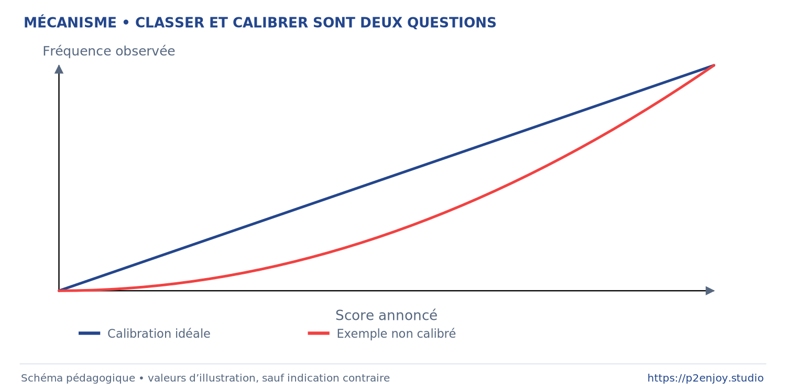
JOUR 2
2B / REPÈRE ET MÉTHODE
P2ENJOY.STUDIO
Classer et calibrer sont deux questions
Bien ordonner n’est pas donner une probabilité fiable.
ROC et précision-rappel : discrimination
Courbe de fiabilité : calibration
Seuil et coût : décision
À DISCUTER
Un score de 0,8 garantit-il huit succès sur dix dans ce contexte ?
4-024 • R04 • Sources complètes et explications dans les notes
079 / 126
Notes:
[MÉTA | J2 | Séquence 2B | Diapositive 079 | Type CONCEPT | Niveau Application | Support projection + notes]
OBJECTIF OBSERVABLE
Bien ordonner n’est pas donner une probabilité fiable. Le participant doit pouvoir expliquer ou réaliser les éléments suivants : ROC et précision-rappel : discrimination ; Courbe de fiabilité : calibration ; Seuil et coût : décision.
EXPLICATION ET ANIMATION
Une calibration compare les scores annoncés et les fréquences observées. Un modèle qui classe bien peut être trop confiant. La calibration s’ajuste sur des données distinctes de son test final ; elle ne répare pas une mauvaise représentation ou une dérive ignorée. Le notebook illustre une courbe de fiabilité et le score de Brier sur validation.
QUESTION À POSER
Un score de 0,8 garantit-il huit succès sur dix dans ce contexte ?
RÉPONSE ATTENDUE ET CORRECTION
Non, pas sans évaluation de calibration et population comparable.
VÉRIFICATION
Demander une reformulation avec un exemple ou une preuve issue du notebook. Ne pas accepter une réponse limitée au nom d’une bibliothèque. Ouvrir le notebook 03 ; conserver les résultats et le journal.
REPÈRES DE SOURCE
[R04] Équipe scikit-learn. Métriques et évaluation des modèles. https://scikit-learn.org/stable/modules/model_evaluation.html
LÉGENDE DE L’ILLUSTRATION
Schéma de formation. Les valeurs montrées dans les graphiques conceptuels sont illustratives. Les exemples d’images sont issus du jeu local de chiffres manuscrits. Les cas DGFiP ne reproduisent pas des systèmes internes.
RÉFÉRENCES CONSULTABLES
[R04] Équipe scikit-learn. Métriques et évaluation des modèles. Documentation consultée le 14 septembre 2026. https://scikit-learn.org/stable/modules/model_evaluation.html

Slide 38

JOUR 2
2B / REPÈRE ET MÉTHODE
P2ENJOY.STUDIO
Évaluer les erreurs par segments
La moyenne peut cacher une zone de fragilité.
Qualité des données et périodes
Sous-groupes pertinents et effectifs
Incertitude avant comparaison
À DISCUTER
Pourquoi afficher les effectifs avec chaque taux ?
4-024 • R20 • Sources complètes et explications dans les notes
080 / 126
Notes:
[MÉTA | J2 | Séquence 2B | Diapositive 080 | Type CONCEPT | Niveau Application | Support projection + notes]
OBJECTIF OBSERVABLE
La moyenne peut cacher une zone de fragilité. Le participant doit pouvoir expliquer ou réaliser les éléments suivants : Qualité des données et périodes ; Sous-groupes pertinents et effectifs ; Incertitude avant comparaison.
EXPLICATION ET ANIMATION
On peut comparer des segments techniques comme niveau de bruit, période ou catégorie de document. Des sous-groupes trop petits rendent les taux instables. La présence d’une personne dans la boucle ne supprime pas les risques de biais. Les TP n’utilisent pas de catégories sensibles réelles et n’enseignent pas des seuils différenciés sans analyse de leur légitimité.
QUESTION À POSER
Pourquoi afficher les effectifs avec chaque taux ?
RÉPONSE ATTENDUE ET CORRECTION
Pour montrer la quantité d’information et éviter de surinterpréter quelques cas.
VÉRIFICATION
Demander une reformulation avec un exemple ou une preuve issue du notebook. Ne pas accepter une réponse limitée au nom d’une bibliothèque. Relier ce point à la décision de conception étudiée.
REPÈRES DE SOURCE
[R20] CNIL. Développement des systèmes d’IA : recommandations pour respecter le RGPD. https://www.cnil.fr/fr/developpement-des-systemes-dia-les-recommandations-de-la-cnil-pour-respecter-le-rgpd
LÉGENDE DE L’ILLUSTRATION
Schéma de formation. Les valeurs montrées dans les graphiques conceptuels sont illustratives. Les exemples d’images sont issus du jeu local de chiffres manuscrits. Les cas DGFiP ne reproduisent pas des systèmes internes.
RÉFÉRENCES CONSULTABLES
[R20] CNIL. Développement des systèmes d’IA : recommandations pour respecter le RGPD. Consultées le 14 septembre 2026. https://www.cnil.fr/fr/developpement-des-systemes-dia-les-recommandations-de-la-cnil-pour-respecter-le-rgpd

Slide 39

JOUR 2
2B / MISE EN PRATIQUE
P2ENJOY.STUDIO
Défi : sauver le modèle
Trois expériences maximum, une cause à la fois.
Courbes, métriques et code fournis
Diagnostic écrit avant modification
Journal et preuve après correction
À FAIRE
Qu’est-ce qui vaut le plus : score final ou diagnostic ?
4-024 • R00 • Sources complètes et explications dans les notes
081 / 126
Notes:
[MÉTA | J2 | Séquence 2B | Diapositive 081 | Type ATELIER | Niveau Application | Support projection + notes]
OBJECTIF OBSERVABLE
Trois expériences maximum, une cause à la fois. Le participant doit pouvoir expliquer ou réaliser les éléments suivants : Courbes, métriques et code fournis ; Diagnostic écrit avant modification ; Journal et preuve après correction.
EXPLICATION ET ANIMATION
Les cartes distribuent un problème : fuite, mauvais mode d’évaluation, taux trop grand, cible/perte incohérente ou métrique isolée. Certains incidents sont représentés par des extraits de code volontairement non exécutés. Le notebook de correction reste sûr à lancer et contient une version réparée. Les équipes doivent expliquer pourquoi la correction répond au symptôme.
QUESTION À POSER
Qu’est-ce qui vaut le plus : score final ou diagnostic ?
RÉPONSE ATTENDUE ET CORRECTION
Le diagnostic vérifiable et l’intégrité du protocole.
VÉRIFICATION
Demander une reformulation avec un exemple ou une preuve issue du notebook. Ne pas accepter une réponse limitée au nom d’une bibliothèque. Ouvrir le notebook 08 ; conserver les résultats et le journal.
REPÈRES DE SOURCE
[R00] Dossier fourni par Martino Bettucci. Dossier de préparation pédagogique ultime, référence 4-024. Fichier Dossier_original_fourni.txt
LÉGENDE DE L’ILLUSTRATION
Schéma de formation. Les valeurs montrées dans les graphiques conceptuels sont illustratives. Les exemples d’images sont issus du jeu local de chiffres manuscrits. Les cas DGFiP ne reproduisent pas des systèmes internes.
RÉFÉRENCES CONSULTABLES
[R00] Dossier fourni par Martino Bettucci. Dossier de préparation pédagogique ultime, référence 4-024. 14 septembre 2026. Fichier Dossier_original_fourni.txt

Slide 40
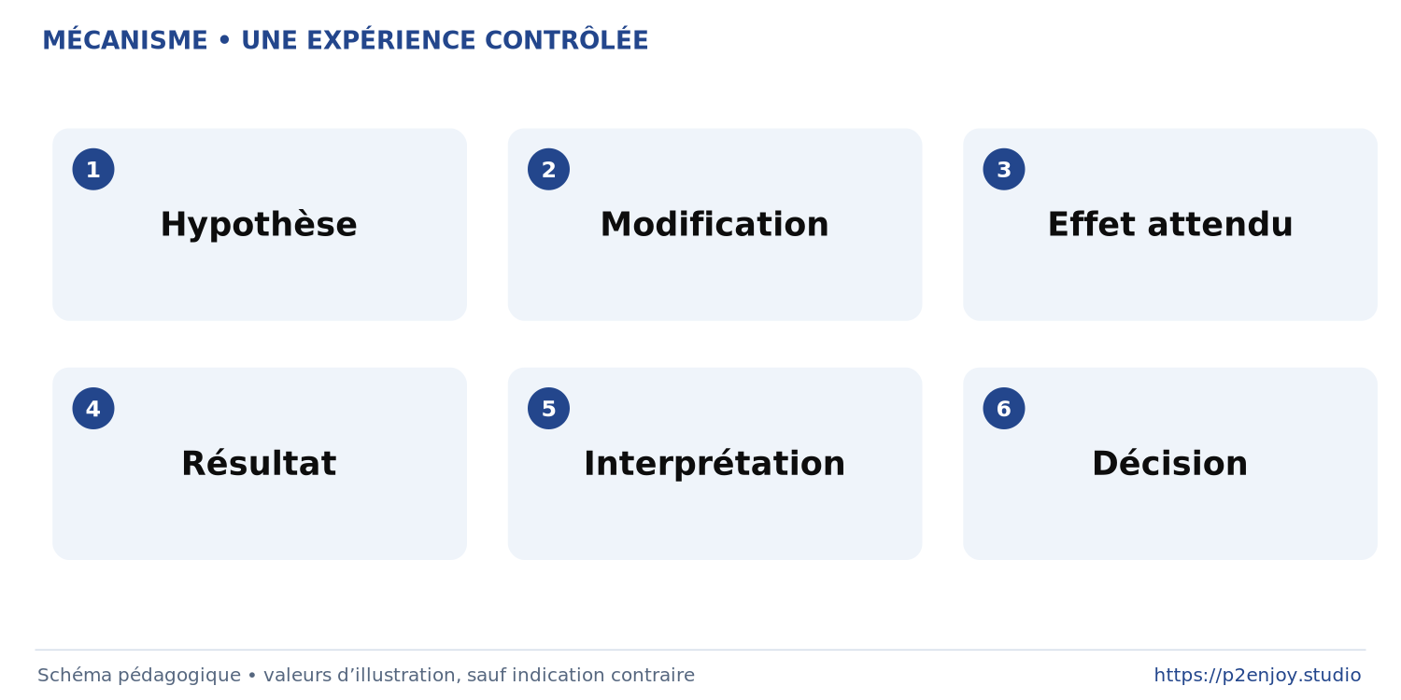
JOUR 2
2B / MISE EN PRATIQUE
P2ENJOY.STUDIO
Une expérience contrôlée
Ne changez pas trois variables pour expliquer un gain.
Configuration de référence figée
Un changement principal
Décision conservée dans le journal
À FAIRE
Comment interpréter un essai qui baisse train et améliore validation ?
4-024 • R00 • Sources complètes et explications dans les notes
082 / 126
Notes:
[MÉTA | J2 | Séquence 2B | Diapositive 082 | Type ATELIER | Niveau Application | Support projection + notes]
OBJECTIF OBSERVABLE
Ne changez pas trois variables pour expliquer un gain. Le participant doit pouvoir expliquer ou réaliser les éléments suivants : Configuration de référence figée ; Un changement principal ; Décision conservée dans le journal.
EXPLICATION ET ANIMATION
La reproductibilité n’interdit pas une exploration, mais elle impose de la tracer. Une recherche automatisée nécessite elle aussi un budget, un espace de recherche et une séparation. Pendant le stage, les essais isolés permettent de construire l’intuition et de discuter les causes. Les résultats attendus sont des tendances possibles, pas des gains promis.
QUESTION À POSER
Comment interpréter un essai qui baisse train et améliore validation ?
RÉPONSE ATTENDUE ET CORRECTION
Une régularisation peut réduire l’ajustement au train et améliorer la généralisation.
VÉRIFICATION
Demander une reformulation avec un exemple ou une preuve issue du notebook. Ne pas accepter une réponse limitée au nom d’une bibliothèque. Ouvrir le notebook 05 ; conserver les résultats et le journal.
REPÈRES DE SOURCE
[R00] Dossier fourni par Martino Bettucci. Dossier de préparation pédagogique ultime, référence 4-024. Fichier Dossier_original_fourni.txt
LÉGENDE DE L’ILLUSTRATION
Schéma de formation. Les valeurs montrées dans les graphiques conceptuels sont illustratives. Les exemples d’images sont issus du jeu local de chiffres manuscrits. Les cas DGFiP ne reproduisent pas des systèmes internes.
RÉFÉRENCES CONSULTABLES
[R00] Dossier fourni par Martino Bettucci. Dossier de préparation pédagogique ultime, référence 4-024. 14 septembre 2026. Fichier Dossier_original_fourni.txt

Slide 41
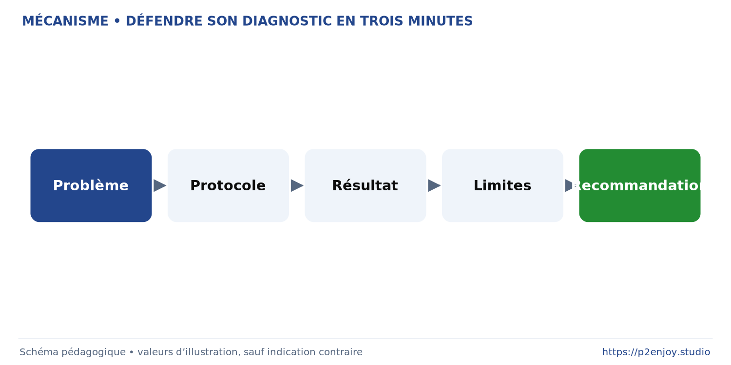
JOUR 2
2B / MISE EN PRATIQUE
P2ENJOY.STUDIO
Défendre son diagnostic en trois minutes
Le raisonnement doit survivre sans le notebook.
Symptôme observé
Test discriminant et modification
Résultat, limites et prochaine action
À FAIRE
Quelle objection votre groupe n’a-t-il pas encore testée ?
4-024 • R00 • Sources complètes et explications dans les notes
083 / 126
Notes:
[MÉTA | J2 | Séquence 2B | Diapositive 083 | Type ATELIER | Niveau Application | Support projection + notes]
OBJECTIF OBSERVABLE
Le raisonnement doit survivre sans le notebook. Le participant doit pouvoir expliquer ou réaliser les éléments suivants : Symptôme observé ; Test discriminant et modification ; Résultat, limites et prochaine action.
EXPLICATION ET ANIMATION
Chaque groupe présente une seule expérience importante. Le formateur demande une objection : quelle autre cause pourrait expliquer le résultat ? Une bonne défense reconnaît cette incertitude et propose une expérience suivante. Aucun classement public n’est construit sur la seule accuracy. On évalue la qualité des preuves.
QUESTION À POSER
Quelle objection votre groupe n’a-t-il pas encore testée ?
RÉPONSE ATTENDUE ET CORRECTION
Une autre explication plausible reliée aux données, à la variance ou au protocole.
VÉRIFICATION
Demander une reformulation avec un exemple ou une preuve issue du notebook. Ne pas accepter une réponse limitée au nom d’une bibliothèque. Relier ce point à la décision de conception étudiée.
REPÈRES DE SOURCE
[R00] Dossier fourni par Martino Bettucci. Dossier de préparation pédagogique ultime, référence 4-024. Fichier Dossier_original_fourni.txt
LÉGENDE DE L’ILLUSTRATION
Schéma de formation. Les valeurs montrées dans les graphiques conceptuels sont illustratives. Les exemples d’images sont issus du jeu local de chiffres manuscrits. Les cas DGFiP ne reproduisent pas des systèmes internes.
RÉFÉRENCES CONSULTABLES
[R00] Dossier fourni par Martino Bettucci. Dossier de préparation pédagogique ultime, référence 4-024. 14 septembre 2026. Fichier Dossier_original_fourni.txt

Slide 42
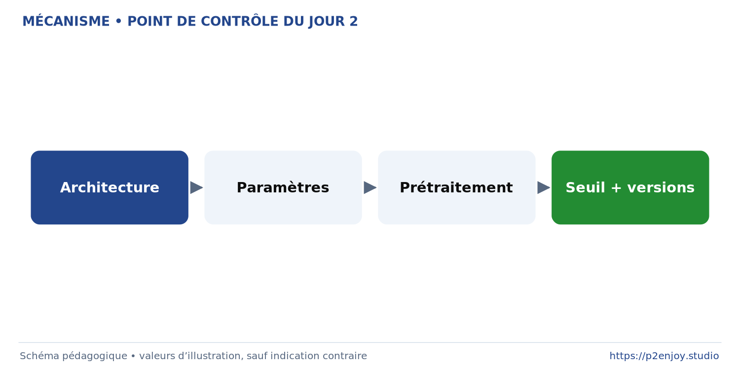
JOUR 2
2B / MISE EN PRATIQUE
P2ENJOY.STUDIO
Point de contrôle du jour 2
Vous savez maintenant lire un échec.
CNN : vérifier les dimensions
LSTM : préserver le temps
Diagnostic : relier symptômes et tests
À FAIRE
Quel test faites-vous avant d’agrandir le réseau ?
4-024 • R00 • Sources complètes et explications dans les notes
084 / 126
Notes:
[MÉTA | J2 | Séquence 2B | Diapositive 084 | Type ATELIER | Niveau Application | Support projection + notes]
OBJECTIF OBSERVABLE
Vous savez maintenant lire un échec. Le participant doit pouvoir expliquer ou réaliser les éléments suivants : CNN : vérifier les dimensions ; LSTM : préserver le temps ; Diagnostic : relier symptômes et tests.
EXPLICATION ET ANIMATION
Avant le troisième jour, vérifier la sauvegarde du CNN, les dates des fenêtres, la comparaison à la persistance et le journal d’au moins une correction. Les participants indiquent quel levier ils comprennent et lequel reste confus. Les prolongements Transformer, précision mixte et interprétabilité avancée sont optionnels, hors des exigences du socle.
QUESTION À POSER
Quel test faites-vous avant d’agrandir le réseau ?
RÉPONSE ATTENDUE ET CORRECTION
Vérifier les données et essayer de mémoriser un petit lot cohérent.
VÉRIFICATION
Demander une reformulation avec un exemple ou une preuve issue du notebook. Ne pas accepter une réponse limitée au nom d’une bibliothèque. Relier ce point à la décision de conception étudiée.
REPÈRES DE SOURCE
[R00] Dossier fourni par Martino Bettucci. Dossier de préparation pédagogique ultime, référence 4-024. Fichier Dossier_original_fourni.txt
LÉGENDE DE L’ILLUSTRATION
Schéma de formation. Les valeurs montrées dans les graphiques conceptuels sont illustratives. Les exemples d’images sont issus du jeu local de chiffres manuscrits. Les cas DGFiP ne reproduisent pas des systèmes internes.
RÉFÉRENCES CONSULTABLES
[R00] Dossier fourni par Martino Bettucci. Dossier de préparation pédagogique ultime, référence 4-024. 14 septembre 2026. Fichier Dossier_original_fourni.txt

